Slide 1

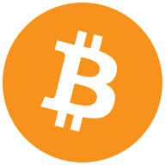
第四章 比特币
没有银行的支付系统，是怎样炼成的？
数字货币 · 课件（2026 年 10 月修订版）
依据 Eswar Prasad《The Future of Money》第四章，并结合比特币白皮书与最新资料增订
Notes:
【课时建议】全章约 4–5 课时（每课时 45 分钟）。主线：四个要求 → 三块积木 → 一套系统（PoW）→ 激励与发行 → 成就与不足 → 遗产。
【节奏】标注“拓展”的页面可以跳过或留作课后阅读；每个模块末尾有一页随堂小测，答案在备注里。
【说明】本版是在原课件基础上修订：更正了知识性错误，更新了数据到 2026 年 10 月，补齐了逻辑断点，并把长段文字改成“一页一个结论 + 图示”。详见仓库中的《数字货币4_修订说明.md》。
【动态数据】涉及价格、算力、监管文本的页面都标注了“截至某日”，上课前请刷新。

Slide 2
学完这一章，你应该能……
开场
1
说清比特币要解决的问题：没有银行，如何做到可验证、不可更改、不重复花
2
讲明白三块“积木”：公私钥签名、哈希与默克尔树、分布式账本
3
解释工作量证明如何让陌生人就账本达成一致，并说出 51% 攻击的边界
4
算清货币发行：区块奖励、减半、2100 万上限与手续费
5
用证据评价比特币：成就、不足、价值之争，并能识别风险
Notes:
【讲解】先把目标亮给学生：这一章不是让大家去“炒币”，而是看懂一个没有银行的支付系统是怎么运转的，以及它为什么既让人着迷又让人担忧。
【提示】这五条会在章末的“总测验”里一一对应，可以提醒学生带着它们听课。

Slide 3


开场提问：没有银行，你怎么给陌生人转账？
开场
转 100 元
?
你
没有银行 · 没有支付平台
没有可信的中间人
素不相识的人
1
凭什么相信，这笔钱真的是“你的”、而且是你自己愿意付的？
积木一 · 公私钥与数字签名
2
怎么防止你把同一笔钱，同时付给两个人？
区块链 · 工作量证明
3
谁来记账？凭什么相信记账的人？
积木三 · 分布式账本与共识
Notes:
【讲解】请学生先想 30 秒：假设支付宝、银行、微信都不存在，你要给一个素不相识的人转 100 元，会遇到哪些麻烦？
【引导】把学生的答案归并到三个问题上：身份与授权（这钱是你的吗）、重复花费（会不会一笔钱付两次）、记账与信任（谁来记账）。
【过渡】比特币对这三个问题给出了一套完整的技术答案——本章就是把这套答案拆开来看。

Slide 4

本章地图：九个部分，一条主线
开场
01
导入
02
积木一 · 密码学
03
积木二 · 哈希
为什么是 2008 年？
怎么证明“钱是我的”？
怎么让账本“一改就露馅”？
04
积木三 · 账本
05
工作量证明
06
激励与发行
没有记账员，谁来记账？
陌生人怎样就账本达成一致？
矿工为什么愿意付电费？
07
成就
08
不足
09
遗产
它到底做成了什么？
作为“货币”，它及格吗？
比特币之后，是什么？
风险提示：本章是技术与经济分析，不构成投资建议；中国大陆禁止虚拟货币相关业务活动。
Notes:
【讲解】先给学生一张“地图”。前三块是积木（密码学、哈希、账本），第四块把积木拼成系统（工作量证明），第五块解释这个系统为什么能自己运转（激励与发行），后面是评价与展望。
【主线】导入之后会出现“好的支付系统必须做到的四件事”，它是贯穿全章的检查表：每个模块解决其中一两件，章末再用同一张表给比特币“打分”。
【风险提示】请在课堂上口头强调：本课程是技术与经济分析，不构成投资建议；中国大陆禁止虚拟货币相关业务活动，遇到“带你赚钱”的人要提高警惕（第 8 部分有专门一页）。

Slide 5

01
导入：一封邮件，九页纸
比特币不是凭空出现的：它出现在 2008 年金融危机的废墟上，把四十年的密码学“积木”拼在了一起。
Notes:
【讲解】这一部分回答三个问题：比特币是怎么宣布自己诞生的？为什么偏偏是 2008 年？它的思想有哪些“前辈”？最后用“四个要求”把问题定义清楚，作为全章的检查表。

Slide 6
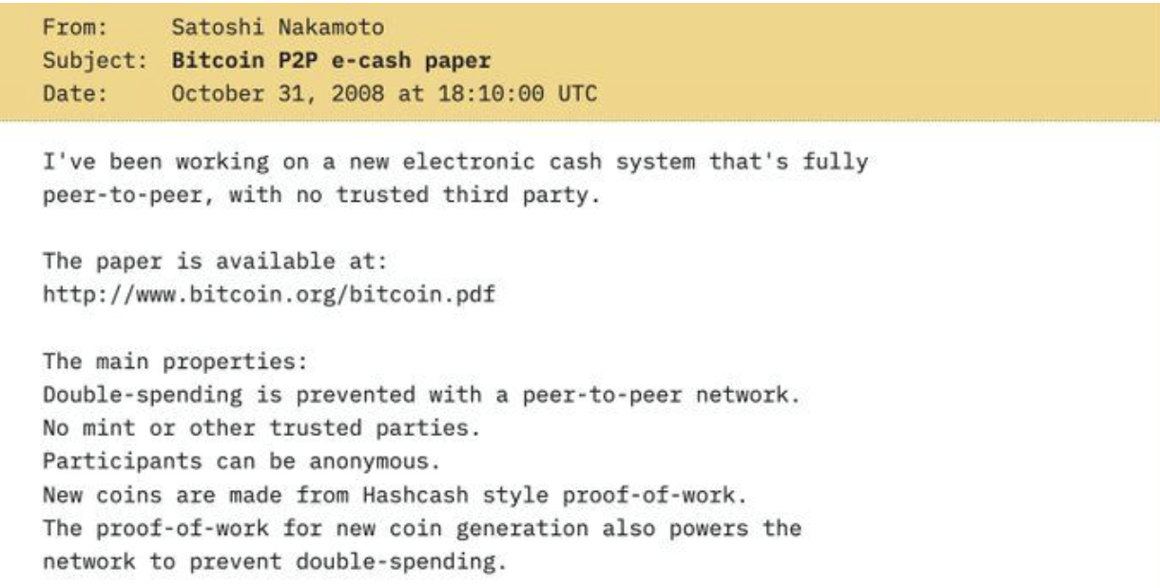

2008-10-31：一封发给密码学邮件列表的邮件
导入
关键词：点对点 · 无需可信第三方 · 防止双重支付 · 工作量证明——九页白皮书的全部野心，都写在这封邮件里。
来源：中本聪邮件，metzdowd.com 密码学邮件列表，2008-10-31 18:10 UTC
Notes:
【讲解】这场革命没有发布会，只是一封发到“密码学邮件列表”的邮件，附上一份只有 9 页的白皮书。注意收件人是密码学家和计算机科学家，不是金融界。
【逐句读】邮件里列的几个要点：① 全新的、完全点对点的电子现金系统，没有可信的第三方；② 双重支付由 P2P 网络来防止；③ 没有铸币厂或其他可信方；④ 参与者可以是匿名的；⑤ 新币采用类似 Hashcash 的工作量证明来产生；⑥ 工作量证明同时为网络防止双花提供动力。
【纠正】原课件说白皮书发到“密码朋克邮件列表”，实际是 metzdowd.com 上的 cryptography 邮件列表。

Slide 7
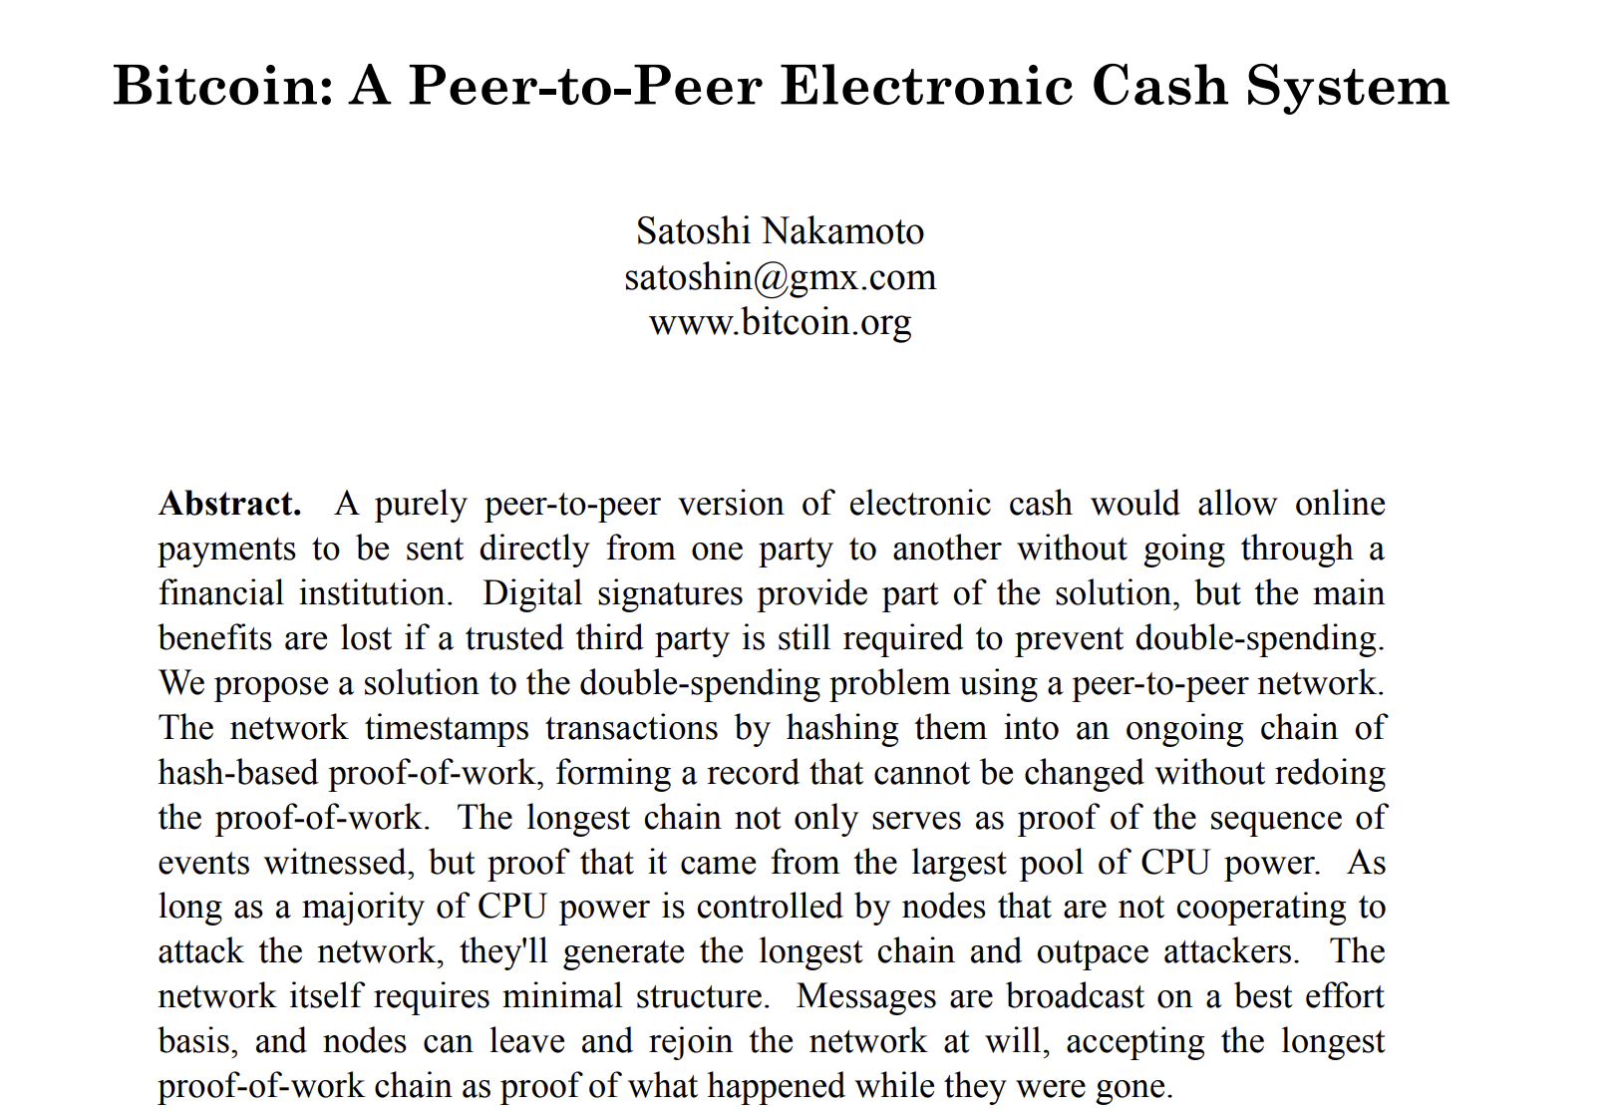
白皮书摘要，一句话版本
导入
纯点对点的电子现金：一方直接付给另一方，不经过金融机构
数字签名解决了一半问题，但仍需可信第三方来防止双花
方案：P2P 网络 + 哈希 + 工作量证明，造出一条无法在不重做工作量的情况下修改的记录
前提：诚实节点的算力多于合谋攻击者，最长链才可信
整门课就是在回答：P2P 网络、哈希、工作量证明这三样东西，怎样合起来防止双重支付？
来源：Satoshi Nakamoto (2008), Bitcoin: A Peer-to-Peer Electronic Cash System, Abstract
Notes:
【讲解】摘要其实就是整门课的提纲：数字签名只解决了“一半”的问题，另一半——防止双重支付——还要靠可信第三方；比特币的办法是用 P2P 网络 + 哈希 + 工作量证明，造出一条“不重做工作量就无法修改”的记录。
【关键条件】最后一句最重要：只要诚实节点掌握的算力超过合谋攻击者，最长的那条链就是可信的历史。这是整个安全模型的前提，后面讲 51% 攻击时会回到这里。

Slide 8
时机：雷曼破产后六周，白皮书发布
导入
雷曼兄弟破产
全球金融危机加剧
2008-09-15
白皮书发布
距雷曼破产约六周
2008-10-31
美联储启动首轮 QE
12 月政策利率降至 0–0.25%
2008-11
创世区块被挖出
写入《泰晤士报》头条
2009-01-03
同期美国联邦公共债务增加逾 5 万亿美元
来源：美联储 H.4.1 周报；Prasad (2021)；美国财政部公共债务数据
Notes:
【讲解】2008-09-15 雷曼破产；六周后（10 月 31 日）白皮书发布；2008 年 11 月美联储宣布首轮量化宽松；12 月政策利率降到接近零。
【数据】美联储总资产：2008 年 9 月约 0.9 万亿美元 → 2011 年 12 月约 2.9 万亿 → 2022 年 4 月前后峰值约 9.0 万亿（均为约数）；同期美国联邦公共债务总额在 2008–2011 年间增加了 5 万亿美元以上。
【联系】创世区块里写下的《泰晤士报》头条（“财政大臣即将对银行实施第二次救助”）正是这一背景的注脚，后面“创世区块”一页会回到这里。
【提问】“信任央行不会滥发货币”——你觉得 2008 年之后这句话的说服力是增强了还是减弱了？

Slide 9
中本聪的问题意识：根本问题是“信任”
导入
“
传统货币的根本问题，在于它的运行完全依赖信任。我们必须信任中央银行不会滥发货币，但法定货币的历史却充斥着对这种信任的背叛。
我们必须信任银行能妥善保管资金、办理电子转账，但它们却在信贷泡沫的浪潮中大量放贷，而实际储备金微乎其微。
我们还必须信任它们保护隐私，不让身份窃贼掏空账户。它们庞大的运营成本，则让小额支付几乎无法实现。
— 中本聪，2009 年 2 月 11 日
来源：中本聪，“Bitcoin open source implementation of P2P currency”，P2P Foundation，2009-02-11
Notes:
【讲解】这段话常被引用，但课件原来没有标出处：它来自 2009 年 2 月 11 日中本聪在 P2P Foundation 的帖子。
【拆解】四种信任：① 信任央行不滥发货币；② 信任银行保管资金、办理电子转账；③ 信任银行保护隐私；④ 信任成本导致小额支付不可行。
【追问】这四条里，比特币真正“解决”了哪几条？（提示：第 ① 条靠发行规则；第 ② 条靠自己保管私钥；第 ③ 条只做到“假名”；第 ④ 条后来出了新问题——手续费。）这些问题会在“成就与不足”里逐一检验。

Slide 10
比特币的“前传”：四十年的积木
导入
Chaum：盲签名 → DigiCash
可匿名的电子现金，但依赖中心化发行方
1982–89
Haber & Stornetta：时间戳链
把文件哈希链接起来，防止事后改日期
1991
Dwork & Naor：为垃圾邮件“定价”
最早的工作量证明想法：用计算代价设门槛
1992
Back：Hashcash
发邮件前先算出前 20 位为 0 的哈希
1997
Wei Dai：b-money Szabo：Bit Gold
用算力创造“币”的设想，但没有解决共识
1998
Finney：RPOW
可重复使用的工作量证明
2004
中本聪：比特币
签名链 + 时间戳链 + PoW + P2P + 激励
2008
来源：白皮书参考文献 [1]–[8]；Chaum (1983)；Dwork & Naor (1992)；Back (2002)；Dai (1998)；Szabo (2005)；Finney (2004)
Notes:
【讲解】比特币的“发明”不在某一块积木，而在组合：David Chaum 的电子现金想法（但依赖中心化的发行方）；Haber–Stornetta 的时间戳链；Dwork–Naor 与 Back 的工作量证明；Wei Dai 的 b-money 与 Nick Szabo 的 Bit Gold；Hal Finney 的 RPOW。
【纠正】原课件把 b-money 归到 Adam Back 名下，这是错的：b-money 是戴伟（Wei Dai）在 1998 年提出的；Back 提出的是 Hashcash。
【教学提示】可以让学生数一数：白皮书一共只有 8 篇参考文献，其中大部分是这类“旧积木”。创新在于把它们拼起来，并用经济激励让系统自己转起来。

Slide 11



Hashcash：先干点“活”，才能发邮件
导入
发件人
尝试不同随机数
约 100 万次尝试
带戳记的邮件
哈希前 20 位为 0
发送
收件人
1 次哈希即可验证
代价不对称
难算、易验
但还不是“钱”
发一封信几乎无感，群发一百万封则代价巨大。
算要试 100 万次；验证只要 1 次。这是后来 PoW 的原型。
戳记不能转手；算力变便宜会“通胀”；没有发行规则。
比特币在 Hashcash 上补了三样东西：可转让的所有权（签名链）、不随算力贬值的难度（难度调整）、发行规则（区块奖励）。
来源：Back (2002)，Hashcash — A Denial of Service Counter-Measure；Dwork & Naor (1992)
Notes:
【讲解】垃圾邮件的本质是“发一封和发一百万封几乎一样便宜”。Dwork 与 Naor（1992，CRYPTO）提出：让发件人为每封邮件做一点计算，对正常用户几乎无感，对群发者代价巨大。1997 年 Adam Back 把它做成了 Hashcash。
【机制】发件人在邮件头加一个“戳记”（含收件人、日期、随机数），要求 SHA-1 哈希值的前 20 位为 0。找到这个戳记平均要试约 2^20（约 100 万）次；收件人验证只需 1 次哈希。
【类比】春运抢票时 12306 的验证码也是在“消耗你的注意力”来筛掉机器人；Hashcash 消耗的是 CPU 算力。
【纠正】原课件写“前 20/32/72 个字符为 0”，应为“位（bit）”：Hashcash 前 20 位；比特币创世时约 32 位；今天约 79 位。
【为什么它还不是钱】① 戳记绑定收件人，不能转手再用；② 计算机越来越快，同样的难度越来越便宜（相当于“通胀”）；③ 没有发行规则。比特币正是把这三点补上了。

Slide 12



三个人，一段被写进白皮书的往来
导入
Adam Back
Wei Dai（戴伟）
Hal Finney
Hashcash 作者（1997）
收到中本聪来信后，建议他去读 b-money
b-money 作者（1998）
2008-08-22 收到来信，询问发表年份以便引用
RPOW 作者，第一位使用者
2009-01-10 发推“Running bitcoin”；01-12 收到第一笔转账（区块 170，10 个比特币）
白皮书只有 8 篇参考文献，几乎都是“旧积木”。创新不在某一块，而在组合，并用经济激励让系统自己转起来。
来源：COPA v Wright 庭审披露的邮件；Hal Finney 推文（2009-01-10）；比特币区块 170
Notes:
【讲解】① Adam Back：2008 年 7–8 月前后收到中本聪来信，询问 Hashcash 的引用；Back 建议他去看戴伟的 b-money——所以 b-money 出现在了白皮书的第一条参考文献里。② Wei Dai：2008-08-22 中本聪给他写信，说自己的论文建立在 b-money 之上，询问发表年份以便引用。③ Hal Finney：RPOW 的作者，是第一个认真运行比特币软件的人。2009-01-10 他发推 “Running bitcoin”；2009-01-12，区块 170 里出现了第一笔点对点转账——中本聪向 Finney 转了 10 个比特币。
【纠正】Back 在原课件里被说成 B-money 的提出者，这一页顺便把人物关系理清。
【延伸】Adam Back 现为 Blockstream 的 CEO，多次被猜测是中本聪，他本人否认；这些邮件是在英国高等法院审理 Craig Wright 案时作为证据披露的。

Slide 13
好的支付系统要做到四件事——这是全章的主线
导入
 | 要求 | 传统系统靠谁 | 比特币靠什么
① | 识别交易双方 | 银行账户与实名制 | 公钥 / 私钥与数字签名（积木一）
② | 便捷促成并验证交易 | 支付机构的清算系统 | P2P 广播 + 全网节点验证（积木三 / PoW）
③ | 记录可验证、不可更改、不可撤销 | 银行账本、监管审计 | 哈希链 + 默克尔树 + 工作量证明（积木二 / PoW）
④ | 防止同一单位货币重复使用 | 银行扣减账户余额 | 最长链共识 + UTXO（PoW）
比特币用面向公众的信任机制，取代了对政府或私人机构的依赖——本章就是把这句话拆开来看。
Notes:
【讲解】这张表是整章的“检查表”：左列是原课件里“高效支付系统的关键特征”，我把它拆成四条，并对照“传统系统靠谁”与“比特币靠什么”。
【用法】后面每一个模块的开头，都会点亮它解决的是哪一条（章节页上的橙色标签）；章末“最终评分卡”会用同一张表给比特币打分。
【提问】如果你来设计，哪一条最难？（多数学生会说第 ④ 条：防止重复花费。）

Slide 14

02
积木一：密码学与公私钥
没有银行，怎么证明“这笔钱是我的、是我愿意付的”？
这一部分回答支付系统的哪个要求？
① 识别交易双方
② 便捷促成并验证交易
③ 记录可验证、不可更改
④ 防止同一单位货币重复使用
Notes:
【讲解】这一块积木回答支付系统的前两个要求：谁是交易双方（识别），以及怎样便捷地促成并验证交易。答案是公钥与私钥、数字签名。
【预告】本部分共 10 页：密码学是什么 → 简史 → 两种用法 → 数字签名 → 密钥与地址 → 钱包 → 安全。

Slide 15



“加密货币”其实不加密任何东西
积木一 · 密码学
常见误解
事实
加密货币 = 把交易内容加密、藏起来，别人看不到。
账本完全公开：任何人都能查询每个地址的余额和每笔交易。
密码学在比特币里，只做两件事
签名
哈希
证明“这笔钱是我授权花的”（本部分）
给数据做“指纹”，让账本一改就露馅（下一部分）
Notes:
【讲解】先破一个最常见的误解：很多人以为加密货币是“把交易内容加密藏起来”。事实正好相反——比特币的账本完全公开，任何人都能查每个地址的余额和历史。
【密码学到底用在哪】只有两处：① 数字签名——证明“这笔钱是我授权花的”（积木一）；② 哈希——给数据做指纹，让账本一改就露馅（积木二）。
【术语】“加密货币”是 cryptocurrency 的习惯译法，更准确是“用密码学技术保护的货币”。中国监管文件里统称“虚拟货币”，本课件在讲技术时用“加密货币”，在讲监管时沿用“虚拟货币”。

Slide 16
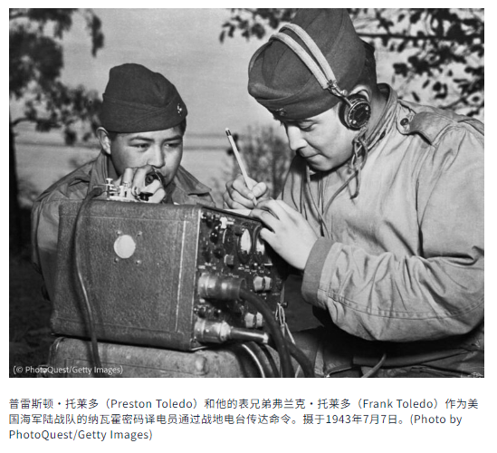
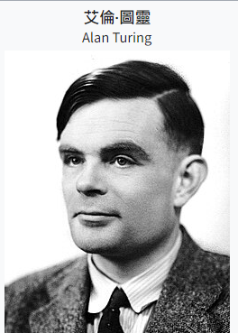

密码学简史：从“共享密码本”到“公开的锁”
积木一 · 密码学
1942 纳瓦霍“密语”
1939–45 Enigma
1976 公钥密码
用母语做密码本，收发双方须事先共享。二战期间从未被日军破译。
机器密码被破：波兰人先破，图灵等人改进，缩短了战争进程。
Diffie–Hellman：一把公开的“锁”，一把私藏的“钥匙”，无需事先见面。
前两者的痛点是密钥分发；公钥密码让陌生人无需见面也能建立信任——这正是比特币所需要的。
来源：美国国家情报总监办公室；美国国防部；Diffie & Hellman (1976)
Notes:
【讲解】三个故事串起一条线索。① 纳瓦霍“密语”：1942 年美国海军陆战队招募了 29 名纳瓦霍族人，用母语编码，在瓜岛、硫磺岛等战役中传递电文；据美国国家情报总监办公室介绍，译 3 行英文只要 20 秒，而当时的密码机需要 30 分钟。硫磺岛战役中 6 名译电员传送了 800 多条电文。② Enigma：德军的机器密码，波兰数学家 1932 年首先破解，1939 年把成果交给英法，图灵等人在此基础上改进出 Bombe。③ 1976 年 Diffie 与 Hellman 提出公钥密码。
【逻辑】前两个故事的共同痛点是：通信双方必须事先共享同一本“密码”——密钥分发难题。公钥密码打破了这个限制：陌生人之间不用见面，也能建立信任。这正是比特币需要的（网络上都是陌生人）。
【纠正】原课件说波兰小组“与图灵合作”，时序不准确；“唯一不可破解”是官方宣传口径，改为“二战期间从未被日军破译”。

Slide 17
一对钥匙，两种用法：加密 vs 签名
积木一 · 密码学
保密（加密）· 比特币不用
用 Bob 的公钥加密
用 Bob 的私钥解密
Alice 的明文
密文
Bob 的明文
认证（签名）· 比特币用这个
Alice 的私钥签名
任何人用公钥验证
Alice 的消息
消息 + 签名
验证：✓ 或 ✗
比特币要的是授权，不是保密：账本公开，但只有私钥持有人才能“花”。
Notes:
【讲解】公钥可以公开，私钥必须保密，它们是数学上成对的。这对钥匙有两种用法：
① 加密（保密）：别人用你的公钥加密，只有你的私钥能解开——保证“只有你能看”。
② 签名（认证）：你用私钥签名，任何人用你的公钥验证——保证“确实是你签的”。
【关键】比特币只用第二种。这也纠正了原课件中“用公钥加密、私钥解锁”的混用说法：比特币的“解锁”其实是“用私钥生成一个能通过公钥验证的签名”。
【追问】既然账本是公开的，为什么还需要保密？不需要——需要的是“授权”，不是“保密”。

Slide 18
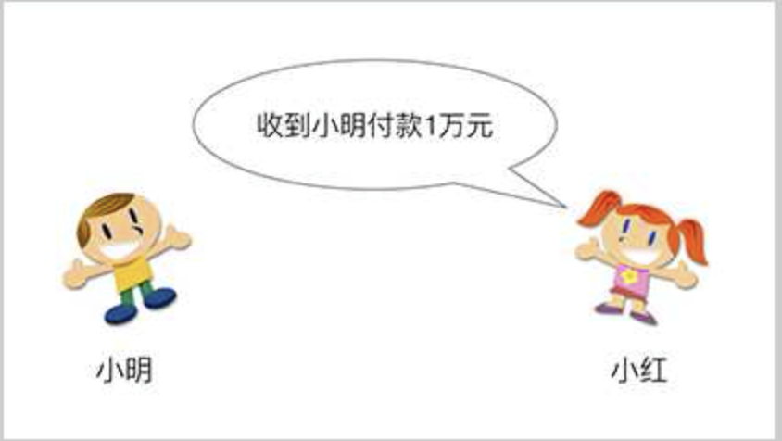
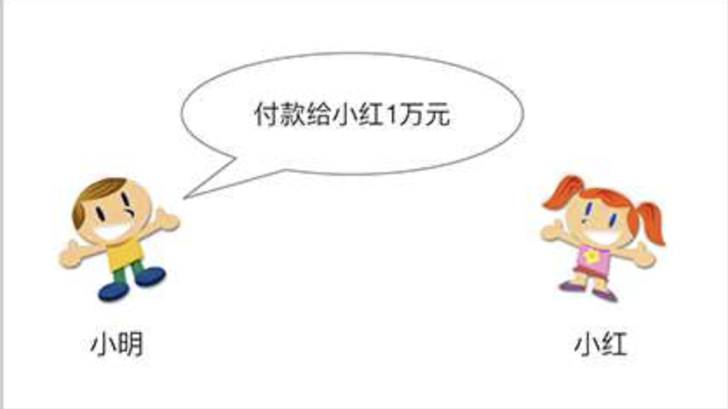
怎样让陌生人相信：“小明确实付了款”？
积木一 · 密码学
✗ 小红说“小明付了款”：不可信
✓ 小明说“我付了款”：若能验证出自小明
如何验证“这句话确实是小明说的”？——数字签名。
Notes:
【讲解】这是原课件的小明、小红漫画，我保留了。创建一笔交易有两种方式：① 小红声称“小明给了我 1 万”——显然不可信，谁都能这么说；② 小明声称“我给了小红 1 万”，只要能验证这句话确实出自小明，并且小明真有这 1 万，交易就成立。
【过渡】关键就在“验证这句话确实出自小明”——传统做法是核对笔迹（手写签名），数字世界用数字签名，而且比笔迹更可靠。

Slide 19
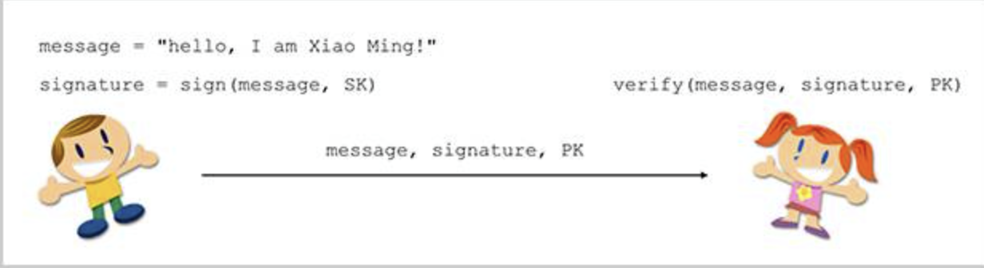



数字签名：不可伪造、不可篡改、不可抵赖
积木一 · 密码学
不可伪造
不可篡改
不可抵赖
私钥只有签名人知道，别人造不出有效签名。
消息被改动一个字节，验证立刻失败。
验证通过，说明确实是私钥持有人签的。
Notes:
【讲解】流程：私钥持有人把“消息”和“自己的私钥”交给签名算法，得到签名；把“消息、签名、公钥”一起发出去；接收方用验证算法检查，通过即成立。
【三个性质】① 不可伪造：私钥只有签名人知道；② 不可篡改：消息改动一个字节，验证就失败（签名与消息内容绑定，这比手写签名强得多——手写签名可以被“剪贴”到别的文件上）；③ 不可抵赖：验证通过说明一定是私钥持有人签的。
【比特币中的对应】付款人用私钥对“这笔交易”签名，证明自己拥有这笔币并同意转给指定的收款人（白皮书 §2：每个所有者通过签署“上一笔交易的哈希 + 下一位所有者的公钥”把币转给下一位）。
【算法】比特币最初使用 ECDSA（椭圆曲线 secp256k1），2021 年 Taproot 升级后也支持 Schnorr 签名。

Slide 20
与传统支付相比：你凭什么花这笔钱？
积木一 · 密码学
支付方式 | 凭什么证明你有权花钱 | 丢失 / 泄露之后 | 谁来背书
纸币 | 谁持有，谁就是主人 | 丢了就没了 | 央行
支票 | 付款人签名 + 账户信息 | 可止付 | 银行
借记卡 | 卡号（公开）+ PIN（保密） | 可挂失、可改密码 | 银行
比特币 | 私钥签名 + 公开地址 | 找不回、追不回 | 协议与全网
比特币把“证明你有权花钱”从银行手里拿了回来——保管的责任也一并拿了回来。
Notes:
【讲解】把比特币放进熟悉的参照系：纸币靠“占有”，支票靠“签名 + 账户信息”，借记卡靠“卡号 + PIN”。比特币的地址相当于卡号/账户信息（公开），私钥签名相当于签名/PIN（保密）。
【关键差别】前三种都有一个“兜底的机构”：丢了可以挂失、止付、改密码。比特币没有——它把“证明你有权花钱”这件事从银行手里拿了回来，保管责任也一并拿了回来。
【引申】这也是后面“容错率低”“托管风险”要讨论的伏笔。

Slide 21
私钥 → 公钥 → 地址：一条只能单向走的链
积木一 · 密码学
私钥
256 位随机数
椭圆曲线乘法
（单向）
公钥
椭圆曲线上的点
哈希 + 校验码
（单向）
地址
bc1q… / 1…
✗ 无法反向推出（只能暴力穷举）
私钥
签名算法
地址
范围 1～n−1，n≈2²⁵⁶−4.3×10³⁸；必须来自密码学安全的随机数。
ECDSA（secp256k1）；2021 年 Taproot 升级加入 Schnorr 签名。
公钥的哈希 + 校验码：更短、更安全，也让公钥在花费前不暴露。
来源：secp256k1 曲线参数；比特币地址格式（P2PKH / P2WPKH / P2TR）
Notes:
【讲解】三个对象，两道“单向门”：私钥是一个 256 位的随机数（范围 1 到 n−1，n 约等于 2^256 − 4.3×10^38）；公钥由私钥经椭圆曲线乘法算出；地址则是对公钥再做哈希并加校验码。每一步“正向”都很容易，“反向”（从地址推公钥、从公钥推私钥）在计算上不可行。
【纠正】原课件说公钥是“两个 256 位整数”（未压缩格式，65 字节），实际钱包多用压缩格式（33 字节）；而且你在支付时给别人的通常不是公钥本身，而是公钥的哈希（地址）。
【课堂演示】可打开任一区块浏览器（如 mempool.space），输入一个地址，展示余额与交易历史——只有地址，没有姓名。

Slide 22
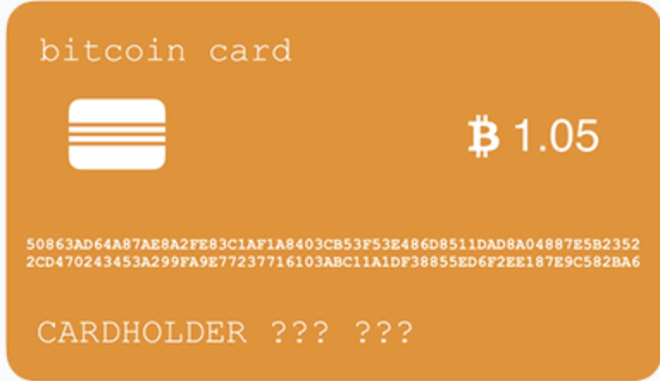
比特币的“银行卡”：卡号公开，密码不能改
积木一 · 密码学
地址 ≈ 卡号：公开，任何人可查余额
私钥 ≈ 密码：花钱的唯一凭证
密码不能改：先有私钥，才有地址；“改密码”＝换新卡并转移资金
没有客服、没有挂失
账本只记录地址，不记录姓名：比特币是假名，不是匿名。
Notes:
【讲解】用银行卡类比：地址（公钥的哈希）≈ 卡号：公开，任何人都能据此查余额；私钥 ≈ 密码：花钱的唯一凭证。
【不一样的地方】银行卡：卡号由银行指定，密码可以随时改、可挂失；比特币：先有私钥，再算出地址——“改密码”相当于生成一张新卡，再把钱转过去；没有客服，没有挂失。
【假名性】账本只记录地址，不记录姓名——这叫“假名”（pseudonymity），不是“匿名”。原课件第 26 页把它说成“匿名特性”，与第 8 页（假名）和后面“数字匿名性？”相矛盾，这里统一为“假名”。后面会看到，一旦地址与真实身份关联（交易所实名、购物、收款），全部历史都会暴露。
【示例】图中的卡面是示意；教学中绝不要使用任何网上公开示例的私钥。

Slide 23


谁来替你保管私钥？钱包的四种取舍
积木一 · 密码学
托管（别人替你保管）
自托管（你自己保管）
交易所账户
手机 / 桌面钱包
热 · 联网
方便，但“不是你的钥匙，就不是你的币”。
私钥在你手里，但设备联网，要防木马与钓鱼。
机构级托管
硬件钱包 + 助记词
冷 · 离线
离线保管 + 保险与审计，例如 ETF 的托管人。
私钥不出设备；助记词离线抄写，可配合多签。
助记词（BIP39，12/24 个词）是私钥的标准备份；纸钱包、脑钱包已被淘汰（脑钱包会被字典攻击扫光）。
Notes:
【讲解】钱包的本质是“管理私钥的工具”。分类标准有两个：联网与否（热/冷），以及谁掌握私钥（托管/自托管）。
【托管】交易所账户属于托管：你持有的是交易所对你的“债权”，私钥在他们手里——“不是你的钥匙，就不是你的币”（Not your keys, not your coins）。Mt.Gox、Quadriga、FTX 都栽在这里（后面“托管风险链”会展开）。
【自托管】软件钱包（如 Electrum）私钥在你的设备上；硬件钱包（如 Ledger、Trezor）让私钥不离开专用设备。
【助记词】BIP39 标准：用 12 或 24 个单词编码私钥种子，抄写在纸或金属板上离线保存。
【纠正与删除】原课件的“纸钱包、脑钱包”已被淘汰：脑钱包（用口令直接生成私钥）会被字典攻击扫光；“Bitpay”这一例子也已过时。

Slide 24


私钥的安全：随机数、保管，以及远处的量子阴影
积木一 · 密码学
随机数
保管
量子计算（远期）
必须用密码学安全的随机数发生器（CSPRNG）。2013 年 Android 的缺陷曾导致私钥被推出、比特币被盗。
助记词只离线备份；永远不要输入网站、发给“客服”或拍照上传。
理论上可从公钥推出私钥；至今没有这样的机器。社区已在讨论抗量子升级。
私钥一旦泄露或丢失，没有任何机构可以替你找回或撤销。
来源：Bitcoin 开发者社区讨论；Google Quantum AI（2026-03，据媒体报道）；BIP-360
Notes:
【讲解】三道防线。① 随机数：私钥的安全性等于随机数的质量。不要自己“想一个随机数”；必须使用操作系统/库提供的密码学安全随机数发生器（CSPRNG）。2013 年 Android 的 SecureRandom 实现缺陷导致不同钱包生成了重复的签名随机数，部分比特币被盗。原课件说“绝对不能使用伪随机数”不准确——计算机的随机数本质上都是伪随机，关键是“密码学安全”。
② 保管：助记词只在离线介质备份；任何网站、客服、“空投”要你的助记词都是诈骗。
③ 量子计算：Shor 算法理论上能在足够大的量子计算机上从公钥推出私钥。目前没有这样的机器（2026 年最好的设备只有约千个物理量子比特，距离破解椭圆曲线所需的资源仍相差几个数量级）。据媒体报道，2026 年 3 月 Google Quantum AI 的论文把所需资源估算又降低了约 20 倍，社区在讨论抗量子签名升级（如 BIP-360）。注意：挖矿使用的哈希函数受量子影响远小于签名。这里请以论文原文为准，并作为“拓展”处理。

Slide 25
随堂小测：密钥与签名
随堂小测 · 积木一
比特币交易中，私钥的作用是什么？
A 加密交易内容 B 对交易签名 C 保存账户余额 D 参与挖矿
Q1
选择
如果你的私钥泄露了，攻击者能做什么？为什么没人能帮你撤销？
Q2
简答
“公钥相当于银行卡号”这个类比有哪些不准确之处？
Q3
简答
Notes:
【答案】Q1：B（对交易签名，证明授权）。Q2：攻击者可以花光该私钥控制的全部比特币，且无法撤销；因为区块链上的交易不可逆，没有任何机构能“冻结”或“找回”。Q3：不准确之处——银行卡号由银行指定、密码可改；比特币的公钥/地址是由私钥推导出来的，不能“换密码”；另外地址实际是公钥的哈希。
【互动】Q3 可让学生两两讨论 1 分钟。

Slide 26

03
积木二：哈希函数与默克尔树
一整块交易怎样压成“一枚指纹”？谁改动哪怕一个字节，都能被立刻发现？
这一部分回答支付系统的哪个要求？
① 识别交易双方
② 便捷促成并验证交易
③ 记录可验证、不可更改
④ 防止同一单位货币重复使用
Notes:
【讲解】这块积木回答第三个要求的一半：记录要“可验证、不可更改”。哈希函数给数据做指纹；默克尔树把一大批指纹合并成一枚。
【预告】本部分 11 页：为什么需要哈希 → 哈希的性质 → 真实的 SHA-256 → 不是加密/碰撞 → SHA-256 规格 → 日常用途 → 默克尔树构建/防篡改/证明 → 现实用途 → 小测。

Slide 27


为什么需要哈希：海量交易，要能被快速验证
积木二 · 哈希
海量交易
双方公钥、金额、时间……
哈希
每笔一枚指纹
哈希：定长 256 位
两两合并再哈希
整块一枚指纹
默克尔根：32 字节
要解决的问题
工具一：哈希
工具二：默克尔树
验证需要传输和比对的信息太多，既慢又占空间。
把任意信息压成固定长度的“指纹”，便于快速比对。
把一整块交易的指纹合并成一枚根，验证大大简化。
效率与可靠性之间的平衡，靠的就是哈希函数 + 默克尔树。
Notes:
【讲解】一笔交易包含双方的公钥、金额、时间等信息；如果要让网络中任何一台电脑都能核验，就需要在网络上反复传输海量信息，既慢又繁琐。
【两件工具】哈希函数：把任意长度的信息压成固定长度的“指纹”；默克尔树：把一批指纹按树状结构合并成一枚根哈希，使验证大大简化。
【数字】比特币现在每个区块大约包含几千笔交易，但区块头永远只有 80 字节，其中只放一枚 32 字节的默克尔根。

Slide 28


哈希函数：把任意数据压成一枚“数字指纹”
积木二 · 哈希
任意长度的输入
一条消息、一个文件…
H（SHA-256）
固定 256 位输出
64 个十六进制字符
确定性
雪崩效应
同样的输入，永远得到同样的输出。
输入改动一个比特，输出面目全非。
单向性
抗碰撞
从输出几乎不可能反推出输入。
几乎找不到两个不同输入产生同一输出。
Notes:
【讲解】公式 h = H(x)：输入 x 可以是一条消息、一个数字或它们的组合，输出 h 是固定长度的字符串，叫哈希值、摘要或指纹。
【四个性质】① 确定性：同样输入一定得到同样输出；② 雪崩效应：输入变动极小，输出完全不同；③ 单向性：从输出几乎不可能反推输入（前提是输入有足够的随机性——例如“口令”这类低熵输入可以被穷举）；④ 抗碰撞：几乎找不到两个不同输入得到同一输出。
【纠正】原课件第 2 页的备注写“不存在 Hash 碰撞”，不准确：碰撞一定存在（鸽巢原理），只是极难找到；第 33 页已经讲对了，这里统一。

Slide 29
实测 SHA-256：只差一个字母，结果面目全非
积木二 · 哈希
bitcoin
6b88c087247aa2f07ee1c5956b8e1a9f
4c7f892a70e324f1bb3d161e05ca107b
Bitcoin
b4056df6691f8dc72e56302ddad345d6
5fead3ead9299609a826e2344eb63aa4
“bitcoin ”（末尾多一个空格）
f9cb9e88550b4481e5bc5d87c88c3e07
d9112749378e294146766258a864231c
138 / 256
改一个字母，约一半的位都变了：无法“逐步逼近”，只能穷举。
bitcoin 与 Bitcoin 的输出中不同的位数（≈54%）
来源：作者用 Python hashlib 实际计算；演示网站：Anders Brownworth, Blockchain Demo（andersbrownworth.com/blockchain）
Notes:
【讲解】这页的哈希值都是真实计算出来的 SHA-256（原课件的示例是 32 位十六进制的占位串，与“SHA-256 输出 64 个字符”的正文矛盾，现已替换）。
【观察】bitcoin 和 Bitcoin 只差一个字母的大小写，256 位输出中有 138 位不同（约 54%，几乎正好一半）——这就是雪崩效应：改动微小，输出无法预测。末尾多一个空格同样如此。
【课堂实验】让学生打开 Anders Brownworth 的 Blockchain Demo（andersbrownworth.com/blockchain）的 Hash 页面，输入自己的名字，再改一个字母，观察输出。
【可重复验证】在终端运行：python3 -c "import hashlib;print(hashlib.sha256(b'bitcoin').hexdigest())"。

Slide 30

哈希不是加密：只能验证，不能还原
积木二 · 哈希
加密：可逆
哈希：不可逆
有密钥就能解密，还原出原文。
信息在压缩中丢失，只能验证，无法还原。
碰撞必然存在（无限输入 → 有限输出），关键是“找不到”：SHA-256 找碰撞约需 2¹²⁸ 次。
2004
王小云：MD5 碰撞
2005
王小云等：SHA-1 攻击方法
2017
SHAttered：首个 SHA-1 实际碰撞
今天
SHA-256：无已知实际碰撞
软件校验、证书、比特币，都在从“被攻破的哈希”迁移到更强的哈希。
来源：王小云等 (2004, 2005)；Stevens 等 (2017) SHAttered；NIST
Notes:
【讲解】加密是可逆的（有密钥就能解密）；哈希是不可逆的——“哈希化”的过程本身丢掉了信息，所以没有“解密”的途径。哈希值只用来验证，不用来还原。
【碰撞】输入是无限集合，输出是有限集合，所以必然存在不同输入得到相同输出（鸽巢原理）。安全的哈希要求“找不到”：SHA-256 的碰撞攻击需要约 2^128 次（生日攻击），不可行。
【中国故事】2004 年王小云教授在密码学会议上公布了 MD5 的碰撞；2005 年她与合作者提出对 SHA-1 的攻击方法；2017 年 Google 与荷兰 CWI 给出了第一个真实的 SHA-1 碰撞（SHAttered）。所以今天的软件校验不应再用 MD5/SHA-1，比特币用的 SHA-256 至今没有已知的实际碰撞。

Slide 31
SHA-256：256 位意味着多大的搜索空间？
积木二 · 哈希
输出：256 位 = 32 字节 = 64 个十六进制字符
设计与发布：美国国安局（NSA）设计，NIST 于 2001 年发布（SHA-2 家族）
比特币的用法：对区块头做两次 SHA-256
1 个十六进制字符 = 4 位；2 个字符 = 1 字节
≈1.2×10⁷⁷
2²⁵⁶ 种可能的输出
≈10²¹ 次/秒
全比特币网络的哈希算力（约 1 ZH/s）
≈4×10⁴⁸ 年
以全网算力遍历 2²⁵⁶ 所需的时间（宇宙年龄约 1.4×10¹⁰ 年）
来源：NIST FIPS 180；比特币全网算力约 1 ZH/s（2026 年，mempool.space / 公开报道）；作者计算
Notes:
【讲解】比特币使用 SHA-256（Secure Hash Algorithm，SHA-2 家族成员，由美国国安局 NSA 设计、NIST 于 2001 年发布）。输出 256 位 = 32 字节 = 64 个十六进制字符（1 个十六进制字符 = 4 位）。比特币对区块头做两次 SHA-256（SHA-256d）。
【量级】2^256 ≈ 1.16×10^77。即使每秒 10^18 次（百亿亿次，一台顶级超算的量级）也要约 3.7×10^51 年；就算动用全比特币网络（约 10^21 次/秒，1 ZH/s），也要约 3.7×10^48 年。宇宙年龄约 1.4×10^10 年。
【纠正】原课件说“最快的超级计算机也需要数百万年”，严重低估了量级。
【精确说法】这里说的是“原像攻击”（给定输出找输入）的难度 2^256；“碰撞攻击”只需约 2^128，但同样不可行。

Slide 32
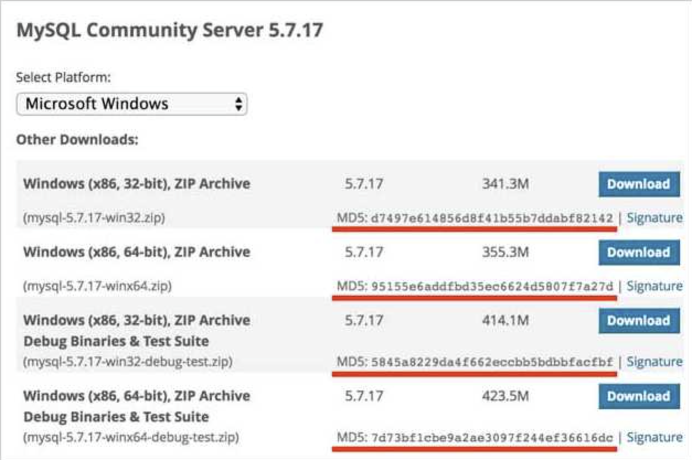
哈希就在你身边：校验、口令、版本、区块链
积木二 · 哈希
软件下载：核对哈希，确认文件没被替换
网站口令：保存“加盐哈希”，而不是明文
Git：每次提交由哈希标识
区块链：用哈希把区块“链”起来
图中的 MD5 已不再安全，今天应使用 SHA-256；此处仅作演示。
哈希是整个区块链的“胶水”：下一部分，它会把区块一个个粘成一条链。
Notes:
【讲解】图是原课件里的 MySQL 下载页：旁边列出的“MD5”就是文件的哈希，下载后核对，可以确认文件没被替换或损坏。
【提醒】图里的 MD5 已不再安全，今天应当使用 SHA-256；放在这里只是为了说明“哈希是一种日常的完整性工具”。
【其他用途】网站不应保存明文口令，而应保存“加盐哈希”；Git 用哈希标识每一次提交；区块链用哈希把区块“链”起来。

Slide 33
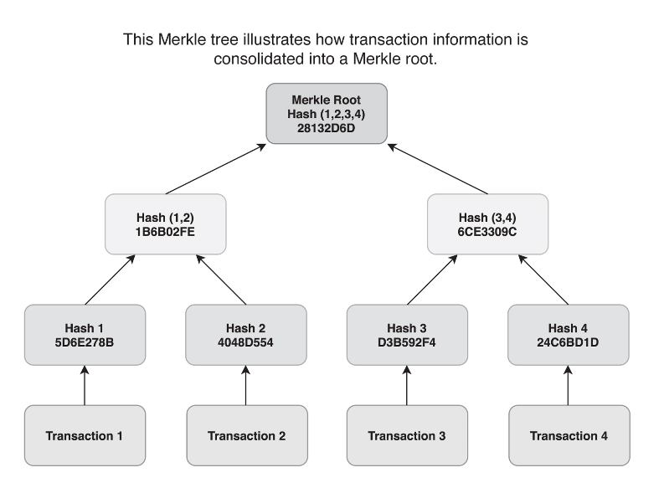
默克尔树：把一整块交易压成一枚“根哈希”
积木二 · 默克尔树
对每笔交易分别计算哈希：叶子
1
两两拼接，再次哈希
2
重复，直到只剩一个：根哈希
3
比特币区块头里只放这一枚 32 字节的根；它就是整块交易的唯一数字指纹。
来源：Ralph Merkle (1979)；Prasad (2021) Fig. 4.2
Notes:
【讲解】Ralph Merkle 在 1979 年（斯坦福博士论文与专利）提出这种结构。他同时也是公钥密码学的先驱之一，Merkle puzzles 是公钥思想的早期形式——所以他的名字在这一章出现了两次。
【构造】① 对每笔交易分别计算哈希，这些哈希是树的“叶子”；② 把相邻两个哈希拼起来再哈希，得到上一层的节点；③ 重复，直到只剩一个——这就是“根哈希”（Merkle Root），它相当于整组交易的唯一指纹。
【细节】如果某一层节点数是奇数，比特币会把最后一个哈希复制一份凑成偶数。比特币每个区块头里只放这一枚根。

Slide 34
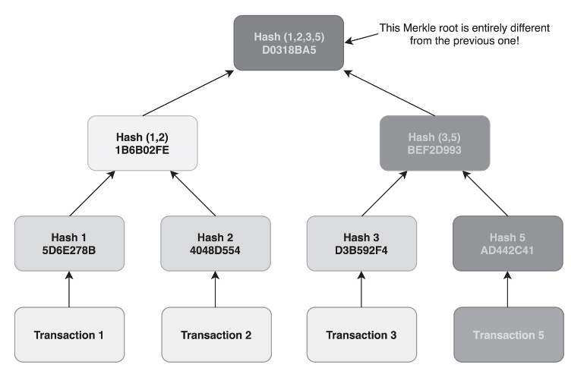
改一笔，根全变：默克尔树让篡改无处可藏
积木二 · 默克尔树
改一笔交易
如 10.20 → 10.21
叶子哈希变
该交易的指纹不同了
沿分支向上全变
父节点逐层变化
根哈希完全不同
区块头随之改变
树根是 64 个十六进制字符（256 位）。任何一笔交易被改动，根就会变。
Notes:
【讲解】图是原课件的两张树：把 Transaction 4 换成另一笔，叶子哈希变了，沿着这条分支向上的每一个哈希都变了，一直到根——根哈希与之前完全不同。
【例子】哪怕只把 10.20 美元改成 10.21 美元，整棵树的根也面目全非。
【纠正】原课件说默克尔根“也是 64 位的字母数字字符串”，应为 64 个十六进制字符（256 位）；根与叶子由同一个哈希函数生成。

Slide 35
默克尔证明：只需 3 个哈希，验证一笔交易
积木二 · 默克尔树
要验证的 Tx3 及其路径
根
写入区块头
证明里提供的 3 个哈希
H1234
H5678
H12
H34
H56
H78
H1
H2
H3
H4
H5
H6
H7
H8
Tx1
Tx2
Tx3
Tx4
Tx5
Tx6
Tx7
Tx8
区块里有 4000 笔交易，证明也只需 12 个哈希（约 384 字节）。
Notes:
【说明】这是原课件备注里“画一个更大的 tree，解释最后一句话”的那张图。
【讲解】8 笔交易的树有 4 层。要向别人证明 Tx3 在这一块里，不需要把全部交易发给他，只需要：Tx3 本身，加上路径上的 3 个“兄弟”哈希：H4、H12、H5678。对方自己计算 H3 = H(Tx3)，再依次计算 H34 = H(H3‖H4)、H1234 = H(H12‖H34)、根 = H(H1234‖H5678)，与区块头里的根对比，一致即证明成立。
【规模】证明的长度只与 log2(n) 成正比：n = 8 → 3 个哈希；n = 2000 → 11 个；n = 4000 → 12 个哈希（约 384 字节）。这就是白皮书 §8“简化支付验证（SPV）”的基础。
【互动】可以让学生自己上黑板画出 n = 16 时需要几个哈希（4 个）。

Slide 36

默克尔树的两个现实用途：手机钱包与“储备证明”
积木二 · 默克尔树
手机钱包（SPV）
交易所“储备证明”
只下载区块头：80 字节/块，一年约 4.2 MB
用默克尔证明确认某笔付款在某区块里
不必下载约 770 GB 的整条链
把每个用户的余额放进默克尔树，公布根
用户可验证“我的余额被计入了”
FTX 倒闭（2022-11）之后成为行业惯例
储备证明只能证明“负债里有你”，不能单独证明没有隐藏负债、资产真实——仍需独立审计。
来源：白皮书 §7、§8；各交易所 2022 年后公布的储备证明（Proof of Reserves）方案
Notes:
【讲解】① SPV（简化支付验证，白皮书 §8）：手机钱包不下载全部区块，只下载每个区块头（80 字节）。白皮书算过：一年约 4.2 MB。要确认某笔付款，向全节点索取这笔交易的默克尔证明，核对根，再看它所在的区块后面又接了多少区块。这样不必下载约 770 GB 的整条链。
② 储备证明：2022 年 11 月 FTX 倒闭后，主流交易所开始发布储备证明：把每个用户的余额放进一棵（带金额求和的）默克尔树，公布根；用户可以用证明验证“我的余额确实被计入了总负债”。
【局限】储备证明只能证明“负债里有你”，不能保证没有隐藏的负债，也不能单独证明资产真实——需要配合独立审计。这是把课堂知识放进真实世界的好例子。
【相关】白皮书 §7“回收磁盘空间”：交易被埋得足够深之后，块内部的哈希可以被修剪，只保留根。

Slide 37
随堂小测：哈希与默克尔树
随堂小测 · 积木二
哈希为什么不是“加密”？
Q1
简答
默克尔树里有 1024 笔交易，证明其中一笔需要提供多少个哈希？
A 10 B 32 C 512 D 1024
Q2
选择
改动区块里的一笔交易，哪些哈希会随之改变？
Q3
简答
Notes:
【答案】Q1：哈希在计算中丢失了信息，没有“解密”途径；哈希只能验证、不能还原；加密则是可逆的。Q2：10 个（log2(1024) = 10）。Q3：该叶子哈希、路径上的所有父节点、默克尔根，以及区块头（进而区块哈希）都会改变。
【拓展】Q2 可追问：如果是 4000 笔呢？（12 个）

Slide 38

04
积木三：分布式账本与区块链
没有记账员，怎样让所有人“看到同一本账”？
这一部分回答支付系统的哪个要求？
① 识别交易双方
② 便捷促成并验证交易
③ 记录可验证、不可更改
④ 防止同一单位货币重复使用
Notes:
【讲解】前两块积木解决了“谁授权”和“如何做指纹”；这一块要回答“谁来记账”。先看一个古老的类比（雅浦岛石币），再看分布式账本，然后引出数字货币的头号难题——双重支付，以及解决它所需要的共识。
【预告】本部分 10 页，其中“拜占庭将军问题”和“UTXO”是对原课件的补充：它们是后面理解工作量证明的必要铺垫。

Slide 39

雅浦岛的石币：账本比实物更重要
积木三 · 账本
可用性
任意一群成员都能确认交易，不靠单一记录人
冗余性
有人去世或消失，其他人仍知道谁拥有什么
石币大得搬不动：交易后原地不动，只更换“主人”
所有权靠全社区共同记忆：交易当众宣布，大家各自记下
传说一块石币沉入海底，仍被认为属于原主人
容错性
有人记错了，别人可以纠正
安全性
得收买过半成员，远比收买一个记账员难
透明性
每个人都知道谁拥有什么
来源：Milton Friedman (1991), The Island of Stone Money；Prasad (2021)
Notes:
【讲解】西太平洋雅浦岛的居民把巨大的石轮（rai）当作货币，大的直径可达数米、重达数吨，根本搬不动。于是他们发展出一套办法：石头留在原地，只更换“主人”。
【怎么记账】交易当众宣布，在场的人各自记下“谁是这块石头的新主人”，没在场的人事后被告知。所有权由整个社区的集体记忆维护——这是一本没有“记账员”的分布式账本。
【故事】传说一块石币在海运途中沉入海底，岛民仍然认为它属于原主人，照样用它交易（弗里德曼 1991 年《石币之岛》也讲了这个故事）。
【五个好处】可用性、冗余性、容错性、安全性、透明性——这五条恰恰也是分布式账本的好处。要作弊，就得收买超过一半的社区成员，远比收买一个“中央记录人”难。
【提问】雅浦人本可以任命一个专职记账员，为什么没有？

Slide 40
分布式账本：多份相同的账，没有中心记账员
积木三 · 账本
由许多节点组成，没有中心化的权威
每笔交易发给所有节点验证，并按时间戳分组为区块
每个节点保存完整的账本副本
无单点故障；想改自己那份，会与其他副本不一致而暴露
没有中心节点
区块链是 DLT 的一种：公有链任何人可写（比特币）；许可链只有被授权者可写（如 Hyperledger Fabric）。
Notes:
【讲解】分布式账本是由许多节点同时维护、保持同步的电子数据库，没有中心化的权威。每笔交易发给所有节点验证，并按时间戳分组成区块；每个节点都有一份完整的副本。
【安全性】没有单点故障；少数节点失效不影响整体；想篡改自己的那份账，会立刻与其他副本不一致而暴露。
【范围】DLT 不只用于支付——结算本质上就是更新“谁拥有什么”的记录；转移一份股票或一处房产，只是把资产的数字标识重新绑定到新所有者的公钥上。
【补充】“区块链”只是 DLT 的一种。区分两类：公有（无许可）链——任何人都能参与写账，如比特币；许可链——只有被授权的成员能写，如 Hyperledger Fabric、R3 Corda。许可链更快更可控，但“去中心化”程度低。

Slide 41

双重支付：数字货币最大的技术难题
积木三 · 账本
签名：这枚币 → Jill
Jill
Jack
Tom
又签一次：同一枚币 → Tom
解法一：可信第三方
解法二：时间戳
银行 / 支付平台维护中央账本、检查余额。有效，但又退回“信任机构”。
以最早的为准。但交易未被验证前，谁的时间戳最早，没人能仲裁。
数字签名保证“币是你的”，却防不住“你把同一枚币签两次”。不靠中心机构，怎么办？
Notes:
【讲解】现金交易：你把 10 美元交给收银员，就不再拥有它，不可能再花一次。银行卡：银行从你的账户扣款，余额归零后就不能再花。可是数字货币只是一串比特——可以复制。如果没有可信机构验证记账，持有者就可能把同一枚币反复签给多个收款人，这就是“双重支付”（double-spending）。数字签名保证了“币是你的”，却防不住“你把同一枚币签两次”。
【传统解法】① 引入可信第三方，维护中央数据库、检查余额——有效，但又退回到“信任机构”；② 给交易加数字时间戳——但在交易未被验证前，谁的时间戳最早，没人能仲裁。
【过渡】比特币的目标：不靠中心机构，也能解决双重支付。

Slide 42

拜占庭将军问题：没有可信中心，怎样让大家一致？
积木三 · 账本
问题（Lamport 等，1982）
忠诚的将军要就“进攻 / 撤退”达成一致，但有叛徒、信使也不可靠。口头消息下，叛徒须少于 1/3。
新难题：女巫攻击
按“人头”投票，攻击者开一万个假身份，就多一万票。
中本聪的变通
不按身份，按算力投票（“一 CPU 一票”）：伪造算力要花真金白银。
叛徒（红色）与忠诚的将军
来源：Lamport, Shostak & Pease (1982), The Byzantine Generals Problem；白皮书 §4
Notes:
【说明】这一页是对原课件的补充，用来补上“双重支付 → 工作量证明”之间缺失的桥梁。
【问题】Lamport 等人（1982）：几位将军各领一支部队围攻一座城，必须一致决定“进攻”还是“撤退”，只能靠信使传话；其中可能有叛徒，信使也可能被截。如何保证忠诚的将军达成一致？经典结论：在只有口头消息的情况下，叛徒必须少于 1/3（n ≥ 3f + 1）。
【放到比特币里】“将军”就是网络中互不信任的节点，“进攻/撤退”就是“哪笔交易算数、账本长什么样”。
【新难题：女巫攻击】如果按“人头”投票，攻击者开一万个假身份就能多拿一万票。
【中本聪的变通】不按身份、而按算力投票（白皮书：“工作量证明本质上是一 CPU 一票”）：伪造算力要花真金白银。而且它是“概率性共识”——不是一次投票定胜负，而是最长链随着时间越来越难被推翻。

Slide 43
钱包、节点、矿工：三个常被混淆的角色
积木三 · 账本
角色 | 做什么 | 需要什么 | 谁都能当吗
钱包 | 管理私钥、签名、发起交易 | 手机 / 软件 / 硬件设备 | 人人都可以
全节点 | 独立验证全部区块与交易，并转发 | 约 770 GB 存储 + 带宽（可裁剪） | 人人都可以（约 2.4 万个可达节点）
矿工 | 收集交易、打包区块、竞争出块 | ASIC 矿机 + 廉价电力（常加入矿池） | 门槛极高
节点说了算：矿工造出违规区块，全节点会直接拒收，这个区块等于白挖。
来源：Bitnodes（2025-12，约 2.4 万个可达节点）；YCharts（2026-09，链大小约 768 GB）
Notes:
【说明】原课件第 52、65 页把“运行节点”和“挖矿”混为一谈（“下载软件就能让你的电脑成为矿工”），这是常见误解。
【区分】钱包：管理私钥、签名、发起交易，人人可用。全节点：下载并独立验证全部区块与交易，转发给其他节点，不赚钱，靠个人/机构的意愿运行。矿工：收集交易、打包区块、竞争出块，需要专用 ASIC 矿机和廉价电力。
【关键】节点“说了算”：如果矿工造出违规区块（比如给自己多发奖励、包含无效签名），全节点会直接拒收，这个区块等于白挖。这也是 2017 年“用户激活软分叉（UASF）”背后的逻辑：规则由经济节点的集体执行决定，矿工只是提议者。
【数据】2025 年 12 月可达节点约 2.4 万个（Bitnodes；统计口径有限）；区块链数据 2026 年 9 月约 768 GB。

Slide 44
UTXO：比特币里没有“账户余额”
积木三 · 账本
UTXO A
2 BTC
一笔交易
Jack 用私钥签名
输入 4 = 输出 4
→ Jill
3 BTC
→ Jack（找零）
0.999 BTC
UTXO B
2 BTC
→ 矿工（手续费）
0.001 BTC
余额 = 钱包里属于你的所有 UTXO 之和
UTXO 一旦被花，就整个消耗；找零必须写回自己的新地址
全节点维护 UTXO 集合：一个 UTXO 只能被花一次——这就是防双花的账本基础
与以太坊的“账户模型”不同：那里账本里真的存着“账户余额”。
来源：白皮书 §9（合并与拆分价值）
Notes:
【说明】这一页是对原课件的补充。原课件第 85 页提到“当前未花费余额”却没有命名，第 16 页又说“每一枚数字货币都由一对公私钥标识”，这是不准确的。
【讲解】比特币的账本里记录的不是“账户余额”，而是一个个“未花费的交易输出”（UTXO，Unspent Transaction Output）。每个 UTXO 被锁定在某个地址上，只有用对应的私钥签名才能花。
【例子】Jack 有两个 UTXO，各 2 BTC，要付给 Jill 3 BTC：交易把这两个输入整个“花掉”，产生三个新输出——3 BTC 给 Jill，0.999 BTC 作为“找零”回到 Jack 自己的新地址，0.001 BTC 是手续费（输入之和减输出之和，归打包的矿工）。输入 2 + 2 = 输出 3 + 0.999 + 0.001。
【意义】① “余额”只是钱包把属于你的 UTXO 加起来；② 一个 UTXO 只能被花一次——全节点维护 UTXO 集合，据此判断是否双花；③ 与以太坊的“账户模型”不同。

Slide 45
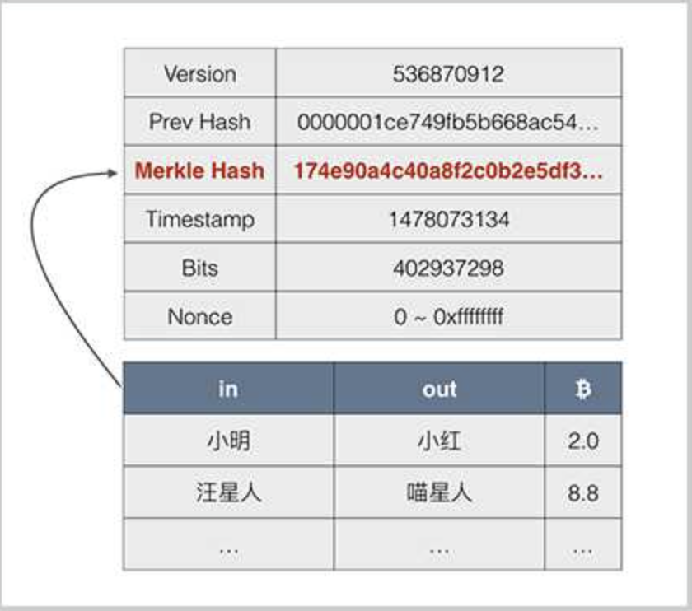
区块长什么样：80 字节的区块头 + 交易列表
积木三 · 区块
字段 | 大小 | 作用
版本 | 4 B | 协议版本 / 升级信号
前一区块哈希 | 32 B | 指向上一个区块
默克尔根 | 32 B | 本块全部交易的指纹
时间戳 | 4 B | 大致出块时间
难度目标 | 4 B | 本块 PoW 的门槛
随机数 nonce | 4 B | 矿工反复尝试的数字
合计 | 80 B | → 对它做两次 SHA-256 = 区块哈希
区块头与交易列表示意
区块哈希不写在区块里：对这 80 字节做两次 SHA-256，才得到它。
来源：比特币区块头格式；图：原课件（廖雪峰区块链教程）
Notes:
【讲解】每个区块由“区块头”和“交易列表”组成。区块头恰好 80 字节，由 6 个字段组成：版本（4）、前一区块哈希（32）、默克尔根（32）、时间戳（4）、难度目标 nBits（4）、随机数 nonce（4）。
【纠正】原课件第 84 页列举区块头内容时漏了 nonce，这里补全。
【关键】区块自己的“区块哈希”并不写在区块里，而是对这 80 字节做两次 SHA-256 算出来的。前一区块哈希把本块与前一块相连；默克尔根把本块的全部交易“承诺”进区块头。
【容量】区块的大小用“权重”衡量，上限 4,000,000 权重单位（SegWit 之后），实际约 1–4 MB；一个区块通常包含几千笔交易。（2025 年末：约 2,000–5,000 笔，随年份和类型变化。）

Slide 46
区块如何“链”起来：每一块都包含上一块的哈希
积木三 · 区块
区块 N−1
区块 N
区块 N+1
指向
指向
Prev Hash
Prev Hash
Prev Hash
Merkle 根
Merkle 根
Merkle 根
时间 · 难度 · Nonce
时间 · 难度 · Nonce
时间 · 难度 · Nonce
区块哈希 = SHA256d(头)
区块哈希 = SHA256d(头)
区块哈希 = SHA256d(头)
每个区块都包含前一块的哈希，于是每一块都递归地连接着此前的所有区块。
Prev Hash 指向上一块 → 上一块的内容被“锁”进了后面每一块的哈希里。
Notes:
【讲解】区块头里的 Prev Hash 记录了上一个区块的哈希，从而通过它追溯到上一块；而下一块的 Prev Hash 又指向本块……这样每个区块都与它之前的所有区块递归地连接，形成一条链。
【关键】区块哈希由区块头计算而来，而区块头里包含了 Prev Hash——所以“前一块的内容”被层层包含进了后面每一块的哈希里。改动任何一块，它的哈希就变了，下一块里记录的 Prev Hash 就对不上，链就断了。

Slide 47
如果改动第 N 块里的一笔交易，会发生什么？
积木三 · 区块
1
改动第 N 块里的一笔交易
重做 N ～ 链尖
2
该交易的哈希变 → Merkle 根变
全部区块的工作量证明
3
第 N 块的区块哈希变
改账 = 重做这一块以及它之后所有块的工作量证明。
4
第 N+1 块的 Prev Hash 对不上，必须同步修改
5
之后的每一块都要重做
Notes:
【说明】这是原课件第 59 页用红字提出的问题，这里给出完整的“多米诺骨牌”答案。
【答案】① 该笔交易的哈希变 → ② 默克尔根变 → ③ 第 N 块的区块头变，区块哈希变 → ④ 第 N+1 块里记录的 Prev Hash 不再匹配，必须同步修改，于是第 N+1 块的哈希也变 → ⑤ 之后的每一块都要重做。
【关键】每块的区块哈希都必须满足工作量证明（前面若干个 0）。改动一块后，要让它重新“合格”，就得重新挖这一块，以及之后所有块——这正是下一部分要讲的：把“改账”变成一件极其昂贵的事。

Slide 48
随堂小测：账本、角色与区块
随堂小测 · 积木三
为什么数字货币比现金更容易出现“双重支付”问题？
Q1
简答
全节点和矿工有什么区别？谁对“区块是否有效”有最终发言权？
Q2
简答
Jack 用两个 2 BTC 的 UTXO 付给 Jill 3 BTC，手续费 0.001，找零是多少？
A 0.999 B 1 C 0.001 D 0.5
Q3
选择
Notes:
【答案】Q1：数字货币只是一串比特，可以复制；现金靠物理占有，银行卡靠银行扣减余额。数字签名只能证明“币是你的”，无法阻止你把同一枚币签给两个人。Q2：节点独立验证并转发，人人可运行；矿工竞争出块，需要 ASIC 与廉价电力；节点会拒收违规区块，所以节点“说了算”。Q3：2+2 = 4：输出 3（给 Jill）+ 找零 0.999 + 手续费 0.001 = 4；余额是所有 UTXO 之和。

Slide 49

05
工作量证明：谁来写下一页账？
没有记账员，就让大家“比赛”：谁先做出一道难算易验的题，谁就有权出块。
这一部分回答支付系统的哪个要求？
① 识别交易双方
② 便捷促成并验证交易
③ 记录可验证、不可更改
④ 防止同一单位货币重复使用
Notes:
【讲解】前面三块积木各自解决了一个局部问题；这一部分把它们“焊”成一个系统：用工作量证明（PoW）让陌生人在没有中心的情况下，就“账本长什么样”达成一致，并让篡改历史变得极其昂贵。
【预告】本部分 13 页，包含一个课堂活动（做一回矿工）和白皮书 §11 的攻击概率计算。

Slide 50
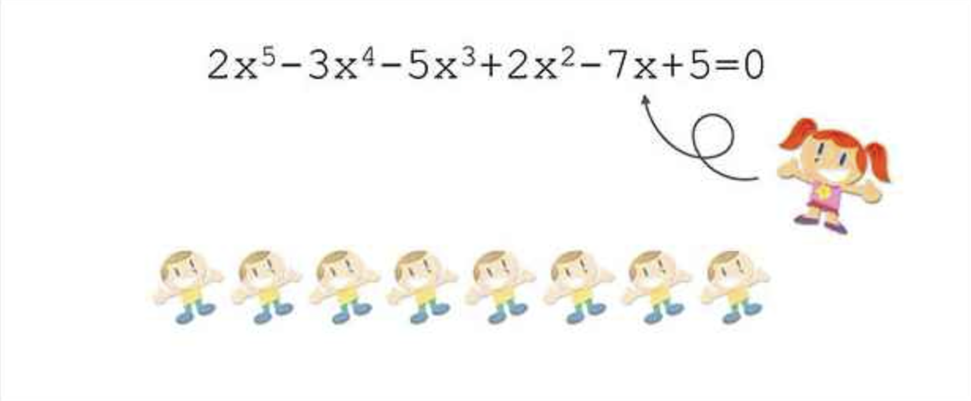
工作量证明的直觉：难求解、易验证
工作量证明
出一道题：解 2x⁵−3x⁴−5x³+2x²−7x+5=0
求解很费劲；验证只需把答案代入
有效的工作量证明：计算复杂、耗时；验证简单、瞬间完成
类比的局限：方程有数学解法；而比特币的题没有任何捷径，只能一个一个猜——见下一页。
防作弊的思路：每个人解的题都不同（原课件：第一项系数 = 编号）。
Notes:
【讲解】这是原课件的小红故事：一个班里只有一个女生小红，男生都想约她看电影，名额只有一个。小红出一道数学题，谁先解出来，谁就有资格。解方程很费劲，但验证只需把答案代进去——这就是“难求解、易验证”。
【防作弊】如果有人偷看了小明的答案怎么办？小红给每个男生发不同的方程（第一项系数就是编号），小明的 x=2.5 对小军就不成立。这对应比特币里的做法：区块里包含矿工自己的收款地址（coinbase 交易），所以别人偷看你的答案也没用。
【局限】这个类比的缺陷要说清：多项式方程有数学解法，并不是“只能蛮力”；比特币的题（哈希）没有任何结构可利用，只能逐个猜。下一页讲真实的题。

Slide 51
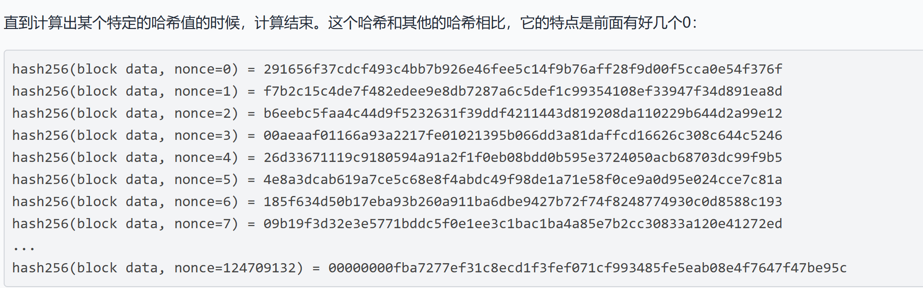
比特币的题目：找一个 nonce，让区块哈希足够小
工作量证明
SHA-256( SHA-256( 区块头 ) ) < 目标值
区块头其他字段固定，只改 nonce：每试一次，结果都是一次完全随机的“抽奖”
每多一个十六进制的 0，难度大约 ×16
没有捷径：只能一个一个试
来源：图：原课件（廖雪峰区块链教程）示例，nonce = 124,709,132 时得到前 8 个 0
Notes:
【讲解】比特币的“题”是：找到一个数 nonce，使得对区块头做两次 SHA-256 后得到的哈希值（把它看成一个 256 位整数）小于某个“目标值”。目标值越小，题越难。
【直观】哈希值的前面有 k 个十六进制的 0，大致相当于“目标值”小了 16^k 倍。区块头其他字段固定，只改 nonce，每试一次就是一次完全随机的“抽奖”。
【没有捷径】SHA-256 的输出无规律，不存在“越来越接近”的信号，只能一个个试。
【细节】nonce 只有 32 位（约 43 亿种），在今天的算力下一瞬间就会用完；矿工还可以改动 coinbase 中的“额外随机数”（extranonce）、时间戳和版本位来获得新的区块头。原课件把这个机制讲得非常好（见图中示例：试到 nonce = 124,709,132 才得到前 8 个 0）。
【纠正】原课件说“这些问题由比特币算法自动生成……随机生成的密码学难题”，更准确的说法是：题目由区块头决定，难度由“目标值”决定；目标值由难度调整机制确定。

Slide 52
课堂活动：做一回“矿工”
课堂活动
import hashlib
n = 0
while True:
t = f"Bitcoin-4-JXUFE-{n}"
h = hashlib.sha256(t.encode()).hexdigest()
if h.startswith("000"): break
n += 1
print(n, h)
运行代码，找到使哈希以 “000” 开头的 n
1
把 “000” 改成 “0000”，比较用时
2
换成自己姓名拼音的前缀，全班比赛：谁先找到？
3
≈ 4,096 次
≈ 65,536 次
≈ 6×10²³ 次
前 3 个十六进制 0
前 4 个十六进制 0
比特币现在（约 79 位）
Notes:
【活动设计】时长 8–10 分钟，两人一组，用笔记本电脑或手机上的 Python 环境。
【任务】① 运行代码，找到使 SHA-256 以“000”开头的 n；② 把“000”改成“0000”，比较用时；③ 把前缀换成自己的姓名拼音，看全班谁先找到。
【参考答案（教师用）】前缀为 "Bitcoin-4-JXUFE-" 时：以 "000" 开头的第一个 n = 5325（哈希 000b9704a94003d3…）；以 "0000" 开头的第一个 n = 44351（哈希 00009c31410271c9…）。期望次数分别是 16^3 = 4096 与 16^4 = 65536。
【讨论】① 为什么每个人换了前缀（姓名）后，答案都不一样，也没法抄别人的？（输入不同；比特币里，矿工自己的收款地址在区块里。）② 比特币现在要求约 79 位（≈19.75 个十六进制 0），期望要试约 6×10^23 次——比你这次多了约 19 个数量级。
【提示】没有 Python 环境的同学可以使用在线 SHA-256 工具手工试，但很慢——这正是“工作量”的含义。

Slide 53
难度调整：为什么约每 10 分钟出一个块？
工作量证明
目标：平均 10 分钟一块（兼顾确认速度与“同时出块”的分叉）
每 2016 个块（约两周）调整一次：新目标 = 旧目标 × 实际用时 ÷ 20,160 分钟
单次调整幅度限制在 ×4～÷4
算力上升 → 难度上调；算力撤离 → 难度下调
2²⁰
Hashcash（1997）：约 100 万次
2³²
比特币 2009：约 43 亿次
2⁷⁹
比特币 2026：约 6×10²³ 次
2021 年夏天中国清退矿机，难度曾单次下调约 28%——历史上最大的下调之一。
来源：比特币协议规则；Back (2002)；作者计算（难度约 1.39×10¹⁴ 时每块约需 6×10²³ 次哈希）
Notes:
【说明】原课件第 69 页问“为什么大约需要 10 分钟？”，备注的回答是“因为每隔约 10 分钟会有一个新区块”，这是循环论证。
【真正的答案】10 分钟是协议设定的目标出块间隔（中本聪的设计选择），在“确认速度”和“同时出块造成的临时分叉”之间折中；它是由“难度调整”机制校准的：每 2016 个区块（约两周）比较“实际用时”和“期望用时 20160 分钟”，按比例调整目标值，且单次最多放大或缩小 4 倍。算力上升 → 块变快 → 难度上调；算力撤离 → 块变慢 → 难度下调。
【纠正】原课件第 79、80 页说“难题会逐渐变得更难”，容易让人以为难度随时间单调上升；准确地说它是双向、被算力驱动的。
【数量级】Hashcash：前 20 位为 0（≈2^20 ≈ 100 万次）；比特币 2009 年创世时约 32 位（≈2^32 ≈ 43 亿次）；2026 年难度约 1.39×10^14，每块约需 2^79 ≈ 6×10^23 次哈希，全网约 10^21 次/秒，所以平均约 10 分钟。
【故事】2021 年夏天中国清退矿机，全网算力骤降，难度曾单次下调约 28%，是历史上最大的下调之一。

Slide 54
10 分钟只是平均数：区块间隔差别很大
工作量证明
36.8%
的区块要等超过 10 分钟
≈ 1/400
的区块要等超过 1 小时
无记忆性：已经等了 9 分钟，下一分钟找到的概率和刚开始时一样。
来源：作者按平均 10 分钟的指数分布计算
Notes:
【讲解】找到解的过程像“抽奖”：每次尝试成功的概率很小且相互独立。这样的过程叫泊松过程，相邻两次成功之间的时间服从指数分布。平均是 10 分钟，但：约 63% 的区块在 10 分钟内出现，约 37% 要等超过 10 分钟，约 0.25%（1/400）要等超过 1 小时。
【无记忆性】已经等了 9 分钟，下一分钟找到的概率和刚开始时完全一样。所以“实力 + 运气”：你的笔记本也有极小的可能性走运，但概率太低，几乎等同于买一张彩票。
【后果】这也是为什么单个矿工收入很不稳定，进而催生了“矿池”（下一页）。
【提问】“一笔交易大约需要 10 分钟确认”这句话，准确吗？（一次确认的等待时间是随机的，6 次确认才约 1 小时。）

Slide 55
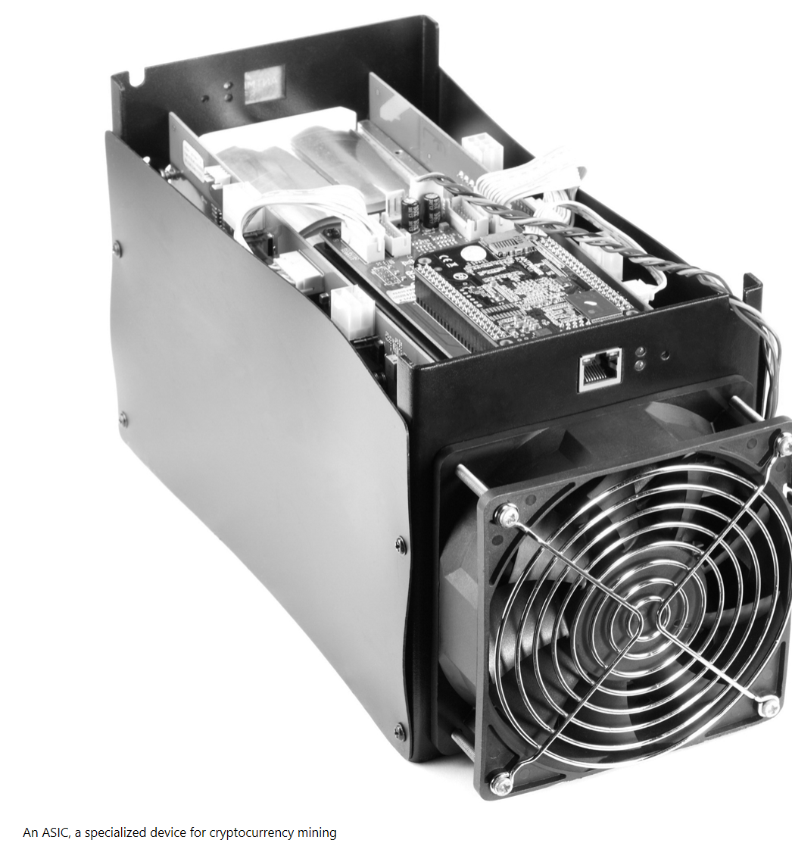
矿工的现实：专用矿机与矿池
工作量证明
CPU → GPU → FPGA → ASIC：通用性降低，性能提高
一台主流矿机约 2×10¹⁴ 次/秒；全网约 10²¹ 次/秒
单个矿工中奖概率极低 → 矿池：合并算力、按贡献分成
集中度：最大矿池约占 30%，前两大合计约一半
用笔记本挖比特币？几乎等于买一张彩票。挖矿 = 实力 + 运气。
来源：Bitmain；Hashrate Index（2026）、ViaBTC 等矿池数据，口径不一
Notes:
【讲解】① 硬件演进：CPU（2009）→ GPU（2010）→ FPGA（2011）→ ASIC（2013 起）。通用性降低，性能提高，普通电脑早已不可能挖到比特币。② 一台主流矿机（如 Antminer S21，约 200 TH/s，即 2×10^14 次/秒）只占全网（≈10^21 次/秒）的百万分之几，单独挖矿的中奖间隔极长。③ 于是出现“矿池”：把大家的算力合起来，按各自贡献分配奖励，像合买彩票，收入更平滑。
【集中度】各来源口径不同：最大的矿池 Foundry USA 约占 30%，AntPool 约 15–20%，前两大矿池合计约一半。这与 51% 攻击的讨论有关：矿池只是“调度算力的人”，真正的算力仍属于背后的矿机持有者，他们可以随时切换矿池，但集中度依然是去中心化的隐忧。
【补充】原课件第 76 页“你的 MacBook 再好用也难和专业矿机相比”的说法依然成立，这里更新了数据。

Slide 56
一个区块的诞生：六步走（白皮书 §5）
工作量证明
1
2
3
广播
收集
竞赛
新交易广播给全网所有节点。
各节点把新交易收进“内存池”（mempool）。
矿工打包区块，反复猜 nonce 寻找工作量证明。
4
5
6
公布
验收
接力
谁先找到，就把区块广播给所有节点。
节点检验：签名有效、币未花过、PoW 合格，才接受。
节点在新块之后继续做下一块，以此表示“接受”。
来源：白皮书 §5 Network
Notes:
【讲解】白皮书 §5 把整个网络的运行归纳成六步：① 新交易广播给所有节点；② 每个节点把新交易收进一个区块（先放在“内存池” mempool 里）；③ 每个节点（矿工）为自己的区块寻找工作量证明；④ 找到后，把区块广播给所有节点；⑤ 节点只在区块里所有交易都有效、且没被花过时才接受它；⑥ 节点表示接受的方式，是在这个区块之后继续制作下一个区块，并以它的哈希作为前一个哈希。
【补充】“有效”包括：签名正确、输入的 UTXO 存在且未被花费、金额不超发、PoW 合格、符合其他共识规则。
【对照】原课件第 68 页对应这一步，这里按白皮书的六步重新组织。

Slide 57
最长链规则：累计工作量最大的链，就是历史
工作量证明
区块 N（A）
区块 N+1
✓ 累计工作量最大，被采纳
区块 N−2
区块 N−1
区块 N（B）
孤块：B 中的交易退回内存池
分叉不可避免：两个矿工几乎同时找到区块
节点各自接受先收到的；下一块接在哪条上，哪条就胜出
10 分钟 ≫ 全网传播的数秒，所以分叉很少见
Notes:
【讲解】两个矿工几乎同时找到了区块，网络就出现了暂时的分叉：一部分节点先收到 A，另一部分先收到 B。节点的规则是：采用“累计工作量最大”的链（通常也就是最长的链）。下一个区块接在 A 后面，A 所在的链就更长，B 就成了“孤块/过期块”，其中的交易回到内存池，等待再次被打包。
【说明】“最长”实际指累计工作量最大（按难度加权），原课件第 71 页已有这个提法，这里保留。
【联系】10 分钟的出块间隔远大于全网传播所需的数秒，所以分叉不常见；如果出块间隔缩短到几秒，分叉会频繁出现，网络难以收敛——这是选择 10 分钟的原因之一。

Slide 58
6 个确认为何安全？攻击成功概率指数下降
工作量证明
攻击者算力 | 压到 < 0.1% 所需确认数
10% | 5
20% | 11
30% | 24
40% | 89
45% | 340
算力占比 ≥ 50% 时，攻击者迟早追上。
攻击者占 10% 算力时，6 个确认后成功概率仅约 0.024%。
来源：白皮书 §11 Calculations；作者用白皮书公式复算，结果与原表一致
Notes:
【说明】原课件只说“习惯上埋入 6 个区块后才认为最终确认”，没有给出依据。依据就在白皮书 §11：把“攻击者追上诚实链”建模为赌徒破产问题，得到攻击者落后 z 个区块时追上的概率。
【结论】攻击者算力占 q，诚实节点占 p = 1 − q。当 q < 50% 时，随着确认数 z 增加，成功概率按指数下降：q = 10% 时，z = 6 的成功概率约 0.024%；q = 30% 时，要 24 个确认才能压到 0.1% 以下；q = 45% 时需要 340 个。q ≥ 50% 时，攻击者迟早能追上。
【实用建议】小额交易 1–2 个确认即可；大额交易通常等 6 个确认（约 1 小时）。交易所会按币种的安全程度设置不同的确认数。
【可视化】右图使用对数坐标：q = 10% 的曲线几乎垂直下降，q = 30% 则缓得多。

Slide 59
51% 攻击：能做什么，不能做什么
工作量证明
能做
不能做
回滚自己已确认的交易 → 双重支付
审查：拒绝打包某些交易
独占出块奖励
偷走别人的币：伪造不了签名
凭空造币、改发行规则：全节点会拒收
无代价：攻击会让币价下跌，攻击者自己的币也贬值
现实案例：都发生在小币种上
比特币黄金 · 2018-05
比特币黄金 · 2020-01
算力可以“租”
约 1,800 万美元被双花
再遭攻击，约 7.2 万美元
NiceHash 等平台降低了攻击门槛
来源：Bitcoin Gold 事件（2018-05、2020-01）；各类安全研究；白皮书 §11
Notes:
【说明】原课件讲清了“51% 攻击能双花”，但没讲“它不能做什么”，容易让学生误以为 51% 攻击者可以随意偷币。
【能做】① 回滚自己的已确认交易（先付钱、收货，再用更长的私有链把这笔付款抹掉）= 双重支付；② 审查：拒绝打包某些交易；③ 独占出块奖励。
【不能做】① 偷别人的币：伪造不了他人的签名；② 凭空造币或改变发行规则：全节点会拒收违规区块；③ 攻击本身往往会让币价下跌，攻击者自己持有的币也贬值——这是白皮书 §6 的“激励相容”论证。
【案例】小币种更脆弱：比特币黄金（BTG）在 2018 年 5 月被双花约 1,800 万美元，2020 年 1 月再次遭攻击（约 7.2 万美元）；以太坊经典（ETC）、Verge、Vertcoin 等也发生过。NiceHash 等算力租赁平台降低了攻击者的门槛。
【对比特币的意义】攻击比特币需要掌握全网过半算力——硬件与电力成本极高；但“矿池集中”“地缘集中”仍是需要关注的风险。

Slide 60
治理：参数“可以改”，但要全网共识
工作量证明
溢出漏洞：凭空出现 1,840 亿枚
数小时内修补，网络“回滚”到漏洞之前的链
2010-08-15
区块大小之争
1 MB 上限要不要调高？社区分裂
2015–2017
比特币现金（BCH）硬分叉 SegWit 激活
8 月 1 日分叉；8 月 24 日 SegWit 生效
2017-08
Taproot 激活
引入 Schnorr 签名，提升隐私与灵活性
2021-11-14
软分叉向后兼容；硬分叉不兼容，可能分裂出新币。“没有 CEO”不等于“没有政治”。
来源：Bitcoin 开发者社区记录；比特币区块链数据
Notes:
【说明】原课件第 88 页讲了“区块大小、区块奖励、总量上限并非不可更改，只是需要社区共识”，但没有案例，这里补上三个。
① 2010-08-15 溢出漏洞：区块 74,638 中的一笔交易利用整数溢出，凭空创造了约 1,840 亿枚比特币。几小时内开发者发布补丁，矿工和节点升级，网络“回滚”到了漏洞出现之前的链——这是“代码即法律”的反例：关键时刻，社区共识优先。
② 2015–2017 区块大小之争：1 MB 上限要不要提高？一派主张“大区块”（链上扩容），一派主张隔离见证（SegWit）+ 链下扩容。2017-08-01 比特币现金（BCH）从比特币分叉；2017-08-24 SegWit 激活。
③ 2021-11-14 Taproot 激活：引入 Schnorr 签名与 Taproot，提升隐私与灵活性。
【概念】软分叉：向后兼容的规则收紧；硬分叉：不兼容的规则变更，没升级的节点会分裂出新链/新币。
【结论】“没有 CEO”不等于“没有政治”：规则由开发者、矿工、节点运营者与用户的博弈共同决定。

Slide 61
小结：一笔交易如何变得“不可更改”
工作量证明
1
2
账本
共识
区块链是公开共享、由分布各处的节点共同维护的账本。
矿工用算力给区块盖“工作量印章”，节点独立验证。
3
4
哈希的三个作用
篡改的代价
让签名变短；PoW 的核心；把区块链接成链。
重做该块及之后所有块的 PoW，并追上全网。
为什么会有人愿意耗费算力和电费去“挖矿”？——下一部分：激励与货币发行。
Notes:
【讲解】把这一部分串起来：区块链是公开共享、去中心化维护的账本；矿工用算力为区块盖“工作量印章”，节点独立验证；哈希在系统中有三个作用——让签名变短、作为 PoW 的核心、把区块链接起来；篡改的成本是重做该块及其后所有块的工作量证明，并追上全网。
【过渡提问】为什么会有人愿意耗费算力和电费来挖矿？——下一部分是“激励与货币发行”。

Slide 62
随堂小测：工作量证明
随堂小测 · 工作量证明
比特币的难度大约每多少个区块调整一次？
A 144 B 2016 C 210,000 D 每 10 分钟
Q1
选择
“平均 10 分钟出一个区块”，意味着每个区块的间隔都是 10 分钟吗？
Q2
简答
51% 攻击者能偷走别人的比特币吗？为什么？
Q3
简答
Notes:
【答案】Q1：B（2016）。Q2：不是；10 分钟是平均值，区块间隔服从指数分布，约 37% 的区块要等超过 10 分钟，约 1/400 要超过 1 小时。Q3：不能；偷币需要伪造他人的签名，PoW 帮不上忙；他能做的是回滚自己的交易（双花）、审查交易、独占奖励；违规区块会被全节点拒收。

Slide 63

06
激励与发行：矿工为何愿付电费？
没有银行发工资，协议自己“发行新币”来付给记账人——这也是比特币的货币政策。
Notes:
【讲解】承接上一部分的问题：算力和电力都要花钱，凭什么有人愿意为全网“记账”？答案是经济激励。这一部分同时回答“比特币的货币政策是什么”：新币如何发行、何时减半、上限为什么是 2100 万，以及未来矿工靠什么生存。
【预告】本部分 10 页。

Slide 64
激励机制：用新币和手续费，买“诚实”
激励与发行
区块补贴
协议发行的新币
+
交易手续费
用户为尽快上链而支付
矿工收入
“
如果一个贪婪的攻击者掌握了比所有诚实节点加起来更多的算力，他就得在两者间选择：用它把付出去的钱再骗回来，还是用它生成新币。他应当发现，遵守规则——这些规则让他获得的新币比其他所有人加起来还多——比破坏系统、毁掉自己财富的价值更有利可图。
— 中本聪，白皮书 §6
来源：白皮书 §6 Incentive
Notes:
【讲解】矿工的收入由两部分组成：① 区块补贴（协议规定的新币）；② 区块内所有交易的手续费。有了这笔收入，诚实挖矿才“划算”。
【白皮书 §6 的论证】一个贪婪的攻击者即使拥有比所有诚实节点加起来更多的算力，也要在“把自己付出去的钱骗回来”和“用算力挖新币”之间选择；他会发现，遵守规则、获得比其他所有人加起来还多的新币，比破坏系统、毁掉自己财富的价值更有利可图。这叫“激励相容”：个人理性与系统安全一致。
【注意】这不是说攻击不可能，而是说攻击通常不划算；对小币种、对非逐利的攻击者（如国家），结论会不同。

Slide 65
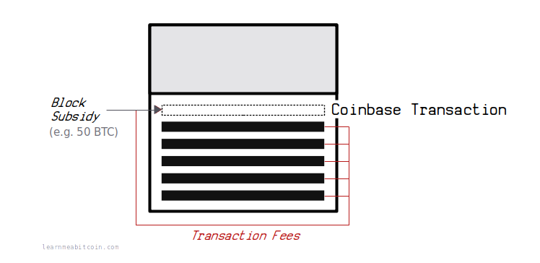
coinbase 交易：新币从这里诞生
激励与发行
区块里的第一笔交易，由矿工自己构造
没有真实输入：不花费任何已有的币
输出 = 区块补贴 + 区块内全部手续费
协议允许的唯一发币途径；需 100 个区块“成熟”才能花
挖矿不是“解出谜题就凭空拿币”：谁赢得竞赛，谁就有权在自己的区块里，按协议规定给自己发行新币。
来源：图：learnmeabitcoin.com（原课件）
Notes:
【纠正】原课件第 77–78 页前后矛盾：一处说“挖矿并不是在制造新的比特币”，另一处又说“所有新比特币都通过 coinbase 交易的输出产生”；还说 coinbase“没有输入、只有一个输出”。
【准确说法】每个区块的第一笔交易叫 coinbase 交易，由矿工在构造候选区块时自己加入。它没有真实输入（不花费任何已有的币，输入字段是一个特殊的“空引用”），输出可以有一个或多个，总额等于“区块补贴 + 区块内所有交易的手续费”。这是协议允许的唯一发行新币的方式。
【所以】挖矿不是“解出谜题就凭空拿币”，而是：谁赢得了出块竞赛，谁就有权在自己的区块里，按协议规定给自己发行新币。
【细节】coinbase 的输出要等 100 个区块“成熟”后才能花，防止因分叉被回滚而造成混乱。

Slide 66
创世区块：写给银行体系的一行字
激励与发行
The Times 03/Jan/2009 Chancellor on brink of second bailout for banks
《泰晤士报》2009 年 1 月 3 日：财政大臣即将对银行实施第二次救助
2009-01-03
50 BTC
0000000000…
创世区块被挖出
区块奖励，永远无法被花费
区块哈希以 10 个十六进制 0 开头
000000000019d6689c085ae165831e934ff763ae46a2a6c172b3f1b60a8ce26f
来源：比特币创世区块（区块 0）；《泰晤士报》2009-01-03 头版
Notes:
【讲解】创世区块是比特币区块链上的第一个区块，时间戳 2009-01-03。它的 coinbase 里写着一行字：“The Times 03/Jan/2009 Chancellor on brink of second bailout for banks”——那天《泰晤士报》头版的标题（“财政大臣即将对银行实施第二次救助”）。
【两重含义】① 时间证明：这个区块不可能早于那一天；② 隐晦的评论：对传统银行体系不稳定的批评（与白皮书的问题意识呼应）。
【细节】创世区块的 50 个比特币由于程序实现的特点，永远无法被花费。区块哈希 000000000019d6689c085ae165831e934ff763ae46a2a6c172b3f1b60a8ce26f 以 10 个十六进制 0 开头（作者用代码从区块头重新计算验证过）。
【删除】原课件备注里“或许在当时，他根本没有预料到比特币有一天会变得如此值钱”属于猜测，已删除。
【联系】回到“时机”一页：这行字就是创世区块与 2008 年金融危机的连接点。

Slide 67


中本聪之谜：约 110 万枚从未动过的币
拓展
消失
Patoshi 模式
身份之争
2008–2011 年活跃；2011 年 4 月最后一封邮件称“已转向其他事情”，此后再未发声。
研究者据早期区块特征识别出疑似同一矿工，估计约 110 万枚比特币至今未动。
Craig Wright 自称是中本聪，2024 年英国高等法院裁定其不是；其他猜测均无定论。
讨论：创造者“消失”，对一个去中心化系统是优点还是隐患？
来源：Sergio Lerner（2013）；COPA v Wright（英国高等法院，2024-03）；公开报道
Notes:
【说明】这是“拓展”页，可跳过。
【讲解】① 消失：中本聪 2008–2011 年间活跃；2011 年 4 月给开发者的最后一封邮件说自己“已转向其他事情”，此后再未公开发言。② Patoshi 模式：研究者 Sergio Lerner 在 2013 年通过早期区块的特征（nonce 的规律）识别出疑似由同一矿工挖出的区块，估计总数约 110 万枚比特币，至今没有动过。③ 身份之争：多人被猜测；Craig Wright 自称是中本聪，2024 年 3 月英国高等法院在 COPA v Wright 一案中裁定他不是；2024 年 HBO 纪录片提出新的猜测，被指认者否认。
【教学意义】去中心化意味着没有“领导者”可以被关停或施压——创始人自己消失了，系统照常运转；但创始人持有巨额“沉睡”财富，也引出公平性与“信任”的另一面。
【讨论】创造者“消失”，对一个去中心化系统是优点还是隐患？

Slide 68
减半：区块补贴每 21 万个块砍一半
激励与发行
 | 日期 | 区块高度 | 区块补贴 | 累计已发行
起点 | 2009-01-03 | 0 | 50 BTC | 0%
第 1 次 | 2012-11-28 | 210,000 | 25 BTC | 50%
第 2 次 | 2016-07-09 | 420,000 | 12.5 BTC | 75%
第 3 次 | 2020-05-11 | 630,000 | 6.25 BTC | 87.5%
第 4 次 | 2024-04-20 | 840,000 | 3.125 BTC | 93.75%
第 5 次（预计） | ≈ 2028 年 | 1,050,000 | 1.5625 BTC | 96.875%
减半按区块高度触发（每 210,000 块），不是按日历：难度调整把间隔维持在约 10 分钟，所以约每四年一次。
来源：协议规则；区块高度与日期取自区块链记录
Notes:
【纠正】原课件第 81 页写“最近一次减半发生在 2020 年 5 月，奖励降至 6.25”，已过时：最近一次是 2024 年 4 月 20 日（UTC，区块 840,000），补贴降至 3.125 BTC；下一次约在 2028 年（区块 1,050,000）。
【讲解】减半按“区块高度”触发（每 210,000 个块），而不是按时间；由于难度调整把出块间隔维持在约 10 分钟，所以大约每四年一次。减半是比特币“预先写好”的货币政策：不依赖任何中央机构。
【提问】继续挖矿的动机是什么？（原课件第 81 页的问题）——区块补贴越来越少，靠价格上涨和手续费，见后面“安全预算”一页。

Slide 69
为什么是 2100 万？一道等比数列题
激励与发行
每个“纪元”210,000 个块
首个纪元：每块 50 个
→ 210,000 × 50 = 10,500,000
此后每个纪元减半：
10,500,000 × (1 + ½ + ¼ + ⅛ + …)
= 10,500,000 × 2
= 21,000,000
精确上限 20,999,999.9769 BTC（最小单位“聪”取整）
来源：协议规则；作者计算
Notes:
【补充】原课件第 82 页只引了一句话（据书，中本聪称这是“一种经过推算的猜测”），没有给出数学结构。其实 2100 万是一个很干净的等比数列结果：每个纪元 210,000 个块，首个纪元每块 50 个币 → 1,050 万；之后每个纪元减半，总和 = 1,050 万 × (1 + 1/2 + 1/4 + …) = 2,100 万。
【精确值】由于最小单位“聪”（1 BTC = 10^8 聪）取整，真正的上限是 20,999,999.9769 BTC。
【中本聪的说法】2009 年 2 月 P2P Foundation 帖子中他写道：总量 2100 万，按网络节点出块分配，每四年减半（前四年 1050 万，之后 525 万……）。
【课堂活动】让学生自己算 210000 × 50 × 2，并问：如果把首个纪元补贴改成 100，总量是多少？（4200 万）

Slide 70
2026-03：第 2000 万枚比特币被挖出
激励与发行
20,000,000
≈ 114 年
≈ 2140
已发行（约占上限的 95.2%）
发行剩下约 100 万枚
最后一枚比特币发行
 | 存量 | 年新增 | 年增发率 | 存量 / 流量
黄金 | ≈ 22 万吨 | ≈ 3,650 吨 | ≈ 1.7% | ≈ 60
比特币（2026） | ≈ 2,010 万枚 | ≈ 16.4 万枚 | ≈ 0.8% | ≈ 120
2000 万不等于流通量：估计 230–370 万枚已永久丢失。
来源：The Block（2026-03，区块 939,999）；World Gold Council / Metals Focus（2025 年末）；作者计算
Notes:
【数据】据 The Block 等报道，2026 年 3 月 9 日（有来源记为 3 月 10 日）在区块 939,999 处，已发行量越过 2000 万枚，约占上限的 95.2%；剩下约 100 万枚要用约 114 年发行，最后一枚预计在 2140 年前后。
【对比黄金】黄金：地上存量约 22 万吨（2025 年末，WGC/Metals Focus），每年新开采约 3,600–3,700 吨，年增发率约 1.7%，存量/流量比约 60。比特币：2024 年减半后，年新增约 16.4 万枚（3.125 × 144 × 365），占存量约 0.8%，存量/流量比约 120——已超过黄金。
【更新】原课件第 115 页预测“到 2022 年左右比特币的存量/流量比将超过黄金”，时间不准确：2020 年减半后约 56（已接近黄金），2024 年后约 120。
【提醒】2000 万并不等于流通量：估计有 230–370 万枚永久丢失，实际可流通量更少。

Slide 71


减半之后矿工靠什么？手续费与“安全预算”
激励与发行
“
几十年后，当奖励变得太小，交易手续费将成为节点的主要收入。我相信 20 年后，要么交易量会非常大，要么根本没有交易。
乐观
价格上涨可抵消补贴减半；手续费市场随使用量增长。
担忧
补贴约每 4 年减半；若币价与手续费不涨，“安全预算”缩水，攻击成本下降。
— 中本聪（论坛帖）
现状：手续费多数时间只占矿工收入的个位数百分比；2024 年 4 月 Runes 发行时，单块手续费曾超过 100 万美元。
来源：中本聪论坛帖（据 Prasad 引用）；Blockchair、Budget.Day 等的“安全预算”分析；2024 年 4 月 Runes 发行事件报道
Notes:
【讲解】有人问中本聪：当挖矿不再盈利，手续费够不够保证节点运营？他回答（据书引用）：否则就无法设定 2100 万的硬上限，总需要有最低奖励用于挖矿；几十年后补贴变得太小，手续费将成为节点的主要收入；他相信 20 年后，要么交易量会非常大，要么根本没有交易。
【现状】多数时间，手续费只占矿工总收入的个位数百分比；但在 2024 年 4 月减半与 Runes 协议发行时，出现过单个区块手续费超过 100 万美元的峰值。
【“安全预算”问题】矿工的总收入（补贴 + 手续费）决定了攻击者要付出多大代价才能压倒诚实算力。补贴每四年减半，如果币价与手续费不同步增长，安全预算就会缩水。乐观派认为价格上涨可抵消；担忧者认为“依赖价格永远上涨”不是一个安全模型。这是一个尚未有定论的开放问题，也是很好的讨论题。
【联系】下一部分“不足”中会看到手续费 2017 年、2024 年两次飙升的真实图表。

Slide 72

通缩还是低通胀？供应上限的正反两面
激励与发行
准确说法：比特币是渐进式低通胀（disinflation）——发行仍在增加，只是越来越慢；2024 年减半后年增发率约 0.8%。
支持者
批评者
稀缺：总量有硬上限
货币政策可预期，不依赖任何机构
抗通胀
“通缩螺旋”：预期价格下跌 → 推迟消费与投资 → 需求下降
持币者倾向囤积，不愿花掉
硬上限使货币供给缺乏弹性
现实：几乎没有商品以比特币标价，“通缩螺旋”尚未被真正检验。
Notes:
【纠正】原课件第 83 页说“供应上限意味着比特币本质上是通缩型的”，不准确：比特币的发行量仍在增加，只是越来越慢，准确说法是“渐进式低通胀（disinflationary）”。2024 年减半后年增发率约 0.8%，已低于黄金（约 1.7%）。
【支持者】稀缺、可预期的货币政策、抗通胀。
【批评者】如果一个经济完全用比特币做货币，随着产出增长，商品与服务的比特币价格会下降；人们预期价格还会降，就会推迟消费、企业推迟投资，需求进一步下降——“通缩螺旋”（Fisher 的债务-通缩理论）。另外，持币者倾向囤积（HODL）而非花掉，削弱了它作为交换媒介的功能。
【证据】现实中几乎没有商品以比特币标价，所以“通缩螺旋”在比特币上还没有被真正检验。历史上的金本位时期，温和的通缩并不总伴随衰退，学界争论很多，不必下定论。

Slide 73
随堂小测：激励与发行
随堂小测 · 货币发行
请用一个算式解释：比特币总量上限为什么是 2100 万？
Q1
简答
2024 年 4 月的减半之后，每个区块的补贴是多少？
A 12.5 B 6.25 C 3.125 D 1.5625
Q2
选择
coinbase 交易有什么特殊之处？
Q3
简答
Notes:
【答案】Q1：每个纪元 210,000 块、首纪元每块 50 个 → 1,050 万；之后每纪元减半，等比数列求和得 2,100 万。Q2：C（3.125）。Q3：coinbase 是区块里的第一笔交易，没有真实输入，输出 = 区块补贴 + 手续费，是协议允许的唯一发行新币途径；输出需等 100 个区块成熟才能花。

Slide 74

07
成就：没有可信中介，也能信任账
同一把尺子：它在多大程度上满足了前面提出的四个要求？
这一部分回答支付系统的哪个要求？
① 识别交易双方
② 便捷促成并验证交易
③ 记录可验证、不可更改
④ 防止同一单位货币重复使用
Notes:
【说明】原课件的“成就”只有 5 页，且停留在 2021 年之前。这里重写为 5 页：用“四个要求”检验、稳定运行的事实、区块链的边界、2024–2026 的主流化、共识算法的多样性。
【提示】学生往往在“不足”部分才有兴趣，请先让他们承认：从技术角度，这个系统做到了过去认为做不到的事。

Slide 75
成就一：四个要求，协议层基本都做到了
成就
① 识别双方
公钥 / 地址 + 数字签名：不靠实名，也能证明“这是我授权的”
② 便捷验证
任何人、任何时刻都能在区块浏览器核验交易，无需许可
③ 不可更改
哈希链 + 累计工作量：已确认的历史从未被攻击者改写
④ 防双重支付
最长链共识 + UTXO：没有中央账本，同一枚币也无法被确认两次
透明孕育信任：人们信任的是可检验的规则，而不是某个机构。
Notes:
【讲解】回到开头那张检查表。① 识别双方：公钥/地址 + 数字签名，在不依赖实名的前提下证明授权（代价是只有“假名”）。② 便捷验证：任何人、任何时刻都可以在区块浏览器核验交易，无需许可。③ 不可更改：哈希链 + 累计工作量，17 年来已确认的历史没有被攻击者改写。④ 防双花：最长链共识 + UTXO，没有中央账本，同一枚币无法被确认两次。
【强调】“透明孕育信任”：账本公开、规则公开、验证公开——人们信任的不再是某个机构，而是一套可以被检验的规则。
【提醒】“基本做到”不等于“完美”：后面“不足”部分会逐条检验代价（效率、隐私、能耗等）。

Slide 76


成就二：协议层稳定运行了 17 年
成就
≈ 17 年
≈ 2.4 万
≈ 1 ZH/s
2009-01-03 至今连续运行
可达节点（Bitnodes，2025-12）
全网算力，约 10²¹ 次/秒（2026）
协议层出过的事
真正失守的地方
2010-08 溢出漏洞（数小时修复）；2013-03 版本分叉（数小时恢复）。
交易所、托管方和个人——见“不足”部分的安全一页。
“从未被攻破”≠“不会被攻破”：算力集中、监管、量子计算是长期风险。
来源：Bitnodes（2025-12）；mempool.space 等公开数据（2026）；比特币开发者社区记录
Notes:
【数据】① 2009-01-03 创世区块至今约 17 年连续运行；② 可达节点约 2.4 万个（Bitnodes，2025 年 12 月；统计口径有限，实际还有大量不可达节点）；③ 全网算力约 1 ZH/s（10^21 次/秒），2026 年 1 月曾触及 1 ZH/s，5 月前后在 0.98–1.0 ZH/s（均来自公开报道与二手汇总，请以 mempool.space 实时数据为准）。
【事故】协议层出过的事：2010-08 的溢出漏洞（几小时内修复并回滚）；2013-03 的版本分叉（数小时恢复）。它们都被社区迅速协调解决。
【对比】后面“不足”会看到：真正被攻破、造成大额损失的是交易所、托管方和个人，而不是协议本身。
【警示】“从未被攻破”不等于“不会被攻破”：算力/矿池集中、监管、量子计算是长期风险。

Slide 77

区块链不是万能药：先问“我需要区块链吗？”
成就
需要存储共享的状态吗？
若否 → 不需要区块链
1
澳交所 CHESS 项目
有多个写入者吗？
若否 → 用普通数据库
用 DLT 替换清算系统，2022-11 放弃，减值约 2.5 亿澳元。
2
有一个人人都信任的第三方吗？
若有 → 让它记账即可
3
TradeLens
参与者互不信任，又要公开可验证？
若是 → 才可能需要区块链
IBM–马士基航运区块链，2022-11 宣布停运。
4
来源：Wüst & Gervais (2018), Do you need a Blockchain?；ASX 2022-11 公告；Maersk 2022-11 公告
Notes:
【说明】原课件第 89–90 页把区块链的优点讲得很好，但没有讲边界。这一页补上批判性视角。
【决策树（简化自 Wüst & Gervais, 2018）】① 需要存储共享的状态吗？不需要 → 不必区块链。② 有多个写入者吗？只有一个 → 用普通数据库。③ 有一个所有人都信任的第三方吗？有 → 让它记账即可。④ 参与者彼此不信任，又需要公开可验证 → 才可能需要区块链（还要再问：要不要公开？要不要无许可？）。
【案例】① 澳大利亚证券交易所（ASX）曾计划用 DLT 取代 CHESS 清算结算系统，2022 年 11 月宣布放弃，减值约 2.5 亿澳元；② IBM 与马士基的 TradeLens 航运区块链平台 2022 年 11 月宣布停运，原因之一是业内难以形成足够多愿意共享数据的参与者。
【启示】技术上可行 ≠ 商业上需要；区块链的价值在于“没有可信第三方”的场景。

Slide 78
从“边缘实验”到“主流资产”：2024–2026
成就
美国批准首批现货比特币 ETF
传统投资者可通过证券账户持有
2024-01-10
第四次减半
区块补贴降至 3.125 BTC
2024-04-20
美国设立“战略比特币储备”
以政府已没收的比特币为基础（行政令）
2025-03-06
美国签署 GENIUS 法案
稳定币监管框架
2025-07-18
价格创历史高点（约 12.6 万美元）
10 月 10 日单日约 190 亿美元杠杆头寸被清算
2025-10-06
回撤至约 6 万美元
较高点约 −52%
2026-02
主流化 ≠ 价值有保证：价格依然大起大落，杠杆与高波动并存。
来源：SEC；美国白宫（2025-03-06 行政令）；GENIUS Act（2025-07-18）；公开行情与清算数据；Bernstein / Fidelity（2026-02）
Notes:
【说明】原课件的数据停在 2021 年，没有反映最近五年最大的变化：比特币被正式纳入主流金融体系。
【事实】① 2024-01-10 美国证券交易委员会批准首批现货比特币 ETF；规模方面，贝莱德 IBIT 净资产 2026 年 2 月约 537 亿美元、9 月约 614 亿美元（发行方披露的二手汇总）。② 2024-04-20 第四次减半。③ 2025-03-06 美国总统行政令设立“战略比特币储备”，以政府已没收的比特币为基础。④ 2025-07-18 GENIUS 法案签署，建立美国稳定币监管框架（与比特币不直接相关，但影响整个加密市场）。⑤ 2025-10-06 价格创历史高点，约 12.6 万美元；10 月 10 日前后，单日约 190 亿美元的杠杆头寸被清算。⑥ 2026 年 2 月回撤到约 6 万美元，较高点约 −52%（Bernstein、Fidelity 的表述）。
【平衡】主流化不等于价值有保证：价格依然大起大落，杠杆与高波动并存。
【提示】上课前请核对最新数字，必要时补一张“今天的价格”截图。

Slide 79
共识算法：工作量证明并不是唯一的答案
成就
 | 工作量证明 PoW | 权益证明 PoS | 许可链共识
谁有权出块 | 算力竞争 | 质押的币（按权重选出） | 被授权的成员
安全来自 | 电力与硬件成本 | 作恶会被罚没质押 | 成员身份与法律责任
能耗 | 高 | 极低（以太坊合并后约 −99.95%） | 低
代表 | 比特币 | 以太坊（2022-09 起） | Hyperledger Fabric、Corda
主要争议 | 耗电、矿池集中 | “富者愈富” | 去中心化程度低
共识算法常常是区块链设计中最复杂、也最具争议的部分。
来源：Ethereum Foundation（2022-09-15 合并）；Hyperledger / R3 文档
Notes:
【纠正】原课件第 95 页说“第二大加密货币以太币也采用工作量证明”，已过时：2022 年 9 月 15 日以太坊完成“合并”（The Merge），改用权益证明（PoS），以太坊基金会估计能耗下降约 99.95%。
【对比】PoW：谁有权出块由算力竞争决定，安全来自电力与硬件成本；PoS：谁有权出块由质押的币决定，安全来自“作恶就被罚没质押”；许可链：由被授权的成员按 BFT 类协议达成一致，安全来自成员身份与法律责任。
【争议】PoW 的问题是耗电与矿池集中；PoS 被批评“富者愈富”和“无利害关系”问题；许可链去中心化程度低。
【原课件第 90 页】“共识算法往往是区块链设计中最复杂、甚至最具争议的部分之一”——这页就是这句话的展开。
【下一章】会继续讨论以太坊与其他加密货币。

Slide 80

08
不足：作为“货币”，它及格吗？
用货币的三种职能和四个要求逐项检验：价值稳定、支付效率、安全、隐私、能耗、价值基础。
Notes:
【说明】“不足”原有约 30 页，内容多而散，且大量数据停在 2021 年。这一部分重新组织为：货币职能检验 → 价值不稳定 → 支付效率与扩容 → 现实检验（萨尔瓦多）→ 安全 → 隐私 → 阴暗面 → 容错率 → 能耗 → 价值之问 → 监管与风险。
【提示】请保持“评价”的口吻：不是为了贬低，而是用证据检验“比特币是不是好货币”。同时提醒学生，一些“不足”（如手续费、拥堵）会随时间和技术改变，不能一概而论。

Slide 81
用同一把尺子：货币的三种职能
不足
交换媒介
要求：快、便宜、可扩展
约 3–7 笔/秒；手续费波动；确认慢。小额靠闪电网络
△ 勉强
计价单位
要求：价值相对稳定
波动率远高于法币与黄金；几乎没有商品用比特币标价
✗ 不及格
价值贮藏
要求：长期保值、保管安全
稀缺，但有 −50%～−85% 的回撤；私钥与托管风险高
△ 部分
后面逐项展开；顺便检验一个流行叙事：比特币是不是“数字黄金”？
Notes:
【讲解】经济学里，货币有三种职能：交换媒介、计价单位、价值贮藏。我们用它们来检验比特币。
【交换媒介】要求交易快、便宜、能处理大量交易。比特币每秒约 3–7 笔，手续费随拥堵波动，确认需要约一小时。→ 不及格/部分及格（小额靠闪电网络）。
【计价单位】要求价值相对稳定，商品和服务才好用它标价。比特币年化波动率远高于法币与黄金，几乎没有商品以比特币标价。→ 不及格。
【价值贮藏】要求长期保值、保管安全。比特币稀缺，但有剧烈回撤；私钥与托管风险高。→ 部分及格。
【过渡】后面逐项展开，并检验“数字黄金”叙事。

Slide 82
价值不稳定：2013–2025 年末价格与四次大回撤
不足 · 价值不稳定
−85%
−84%
回撤 2013–2015
回撤 2017–2018
−77%
−52%
回撤 2021–2022
回撤 2025–2026
2025-10-06 约 12.6 万美元 → 2026-02 约 6 万美元。上课前请更新“今天的价格”。
来源：CoinMarketCap 历史收盘价（近似值）；2025 年末价 ≈ $87.7k（媒体报道）；回撤：Bernstein、Fidelity
Notes:
【说明】年末价（美元，约数）：2013 760；2014 320；2015 430；2016 960；2017 14,160；2018 3,740；2019 7,190；2020 29,000；2021 46,300；2022 16,500；2023 42,300；2024 93,400；2025 ≈87,700。纵轴使用对数刻度，便于看清早期的涨跌。数据均为近似值，来自公开行情，上课前可核对。
【回撤】2013–2015 约 −85%；2017–2018 约 −84%（19,800 → 3,200）；2021–2022 约 −77%（69,000 → 15,500）；2025–2026 约 −52%（2025-10-06 约 126,000 → 2026-02 约 60,000）。
【对比】年化波动率大致为美股的 3–4 倍（约 50–80% vs 15–20%），黄金约 15% 左右（量级对比，随时期变化）。
【提醒】请在课前截一张“今天的价格”图贴在这页的备注或下一页，让学生看到最新位置——本页数据只到 2025 年末，并有意不写“当前价格”。

Slide 83

圣诞礼物与披萨日：同一枚币的两种故事
不足 · 价值不稳定
$419
2015 圣诞
$19,650
2017-12 · 47 倍
$15,075
十天后
$3,183
2018-12-15
$24,400
2020 圣诞
比特币披萨日 · 2010-05-22
程序员 Laszlo Hanyecz 用 10,000 枚比特币买了两张棒约翰披萨（当时约 41 美元）——第一次真实购买。
按 2025 年 10 月的历史高点（约 12.6 万美元）计算，这笔“披萨钱”约值 12.6 亿美元。
来源：Prasad (2021)；Laszlo Hanyecz 论坛帖（2010-05-22）；作者按 2025-10 高点估算
Notes:
【讲解】原课件的“圣诞礼物”故事：2015 年圣诞约 419 美元；2017-12-15 达到 19,650 美元（两年涨 47 倍）；十天后跌到 15,075 美元，市值蒸发约四分之一；2018-12-15 跌到 3,183 美元，仅为一年前的六分之一；2020 年圣诞又反弹到 24,400 美元。
【披萨日】2010-05-22，佛罗里达的程序员 Laszlo Hanyecz 在论坛上用 10,000 枚比特币买了两张棒约翰披萨（当时约 41 美元），这被认为是比特币第一次用于真实购买。十年后这笔“披萨钱”约值 9,000 万美元；按 2025 年 10 月的历史高点（约 12.6 万美元）计算，约 12.6 亿美元。每年 5 月 22 日被称为“比特币披萨日”。
【追问】作为交换媒介，价格涨跌 47 倍意味着什么？（卖家会瞬间“亏”或“赚”；没人愿意用它标价。）

Slide 84


“数字黄金”经得起检验吗？
不足 · 价值不稳定
2020-03-12
2022 年
2025-10-10
“黑色星期四”：单日跌幅接近 40%，与美股同步被抛售。
随美联储加息，与纳斯达克等风险资产同向大跌。
杠杆连环清算：一天约 190 亿美元头寸被清算。
结论：避险属性尚未被证实——更像一种高波动的风险资产；与黄金的相似，主要在“稀缺”这一点。
长期相关性是否稳定，学界仍有争议，不宜下绝对结论。
来源：公开行情；Coinglass 等清算数据汇总（2025-10-10 前后）
Notes:
【背景】“数字黄金”叙事：比特币和黄金一样稀缺、不依赖任何国家，所以应当是避险资产。
【检验一：2020-03-12“黑色星期四”】新冠冲击中，单日价格跌幅接近 40%，与美股同步被抛售（“现金为王”）。【检验二：2022】随着美联储加息，比特币与纳斯达克等风险资产同向大幅下跌，而不是“避险”。
【检验三：杠杆脆弱性】2025-10-10 前后，一次杠杆连环清算在一天内抹掉约 190 亿美元的头寸，是加密市场史上最大的一次清算之一，说明市场内部杠杆很高。
【结论】避险属性尚未被证实；更像一种高波动的风险资产。但长期看，学者对相关性是否稳定存在争议，不宜下绝对结论。

Slide 85
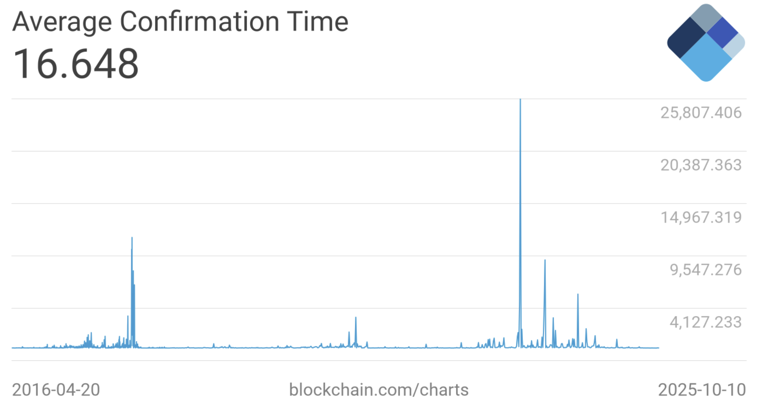
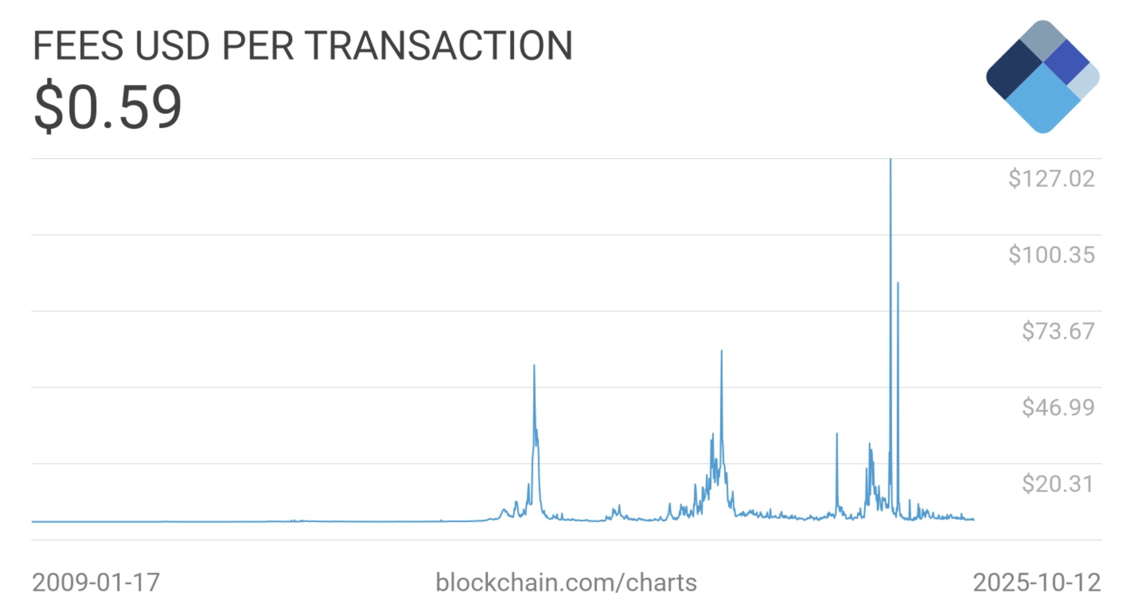
手续费与确认时间：2017 年与 2024 年两次拥堵
不足 · 支付效率
2018 年 1 月，北美比特币大会因“慢、贵、难处理”停收比特币购票款；2017 年 12 月 Steam 也停用了比特币支付。
平均确认时间（2016-04 至 2025-10）
每笔交易手续费（美元，2009 至 2025-10）
手续费随需求剧烈波动：2017 年底超过 50 美元，2024 年 4 月超过 100 美元，2025 年 10 月仅约 0.59 美元。
来源：blockchain.com（图：截至 2025-10-10 / 10-12）；北美比特币大会官网（2018-01）；Steam（2017-12）
Notes:
【案例】2018 年 1 月，北美比特币大会（迈阿密）在开幕前停止接受比特币购票付款，理由是“慢、贵、手工处理麻烦”：网络拥堵、需要人工录入；当时手续费在某些时段超过 30 美元。到 2020 年大会已接受近三十种加密货币。更早的 2017 年 12 月，Steam 也停止了比特币支付，理由是手续费过高与波动过大。
【图表（你原课件里的两张，来自 blockchain.com）】左图：平均确认时间，右图：每笔交易手续费（美元）。2017 年底手续费一度超过 50 美元；2024 年 4 月减半与 Runes 协议发行时，平均手续费一度超过 100 美元（图中纵轴最高约 127 美元）；2025 年 10 月降到约 0.59 美元。
【解读】手续费不是“越来越贵”，而是随需求剧烈波动：拥堵时贵，闲时很便宜。这是容量固定（约 7 笔/秒）+ 手续费竞价的结果（下一页）。

Slide 86
吞吐量：每秒约 7 笔，是结构性约束
不足 · 支付效率
≈ 7 笔/秒
10 分钟
≈ 65,000
比特币链上理论吞吐（约 3–7 笔/秒）
平均出块间隔，一个区块容纳几千笔
Visa 官方称的峰值处理能力（笔/秒）
内存池（mempool）
三难困境
交易广播后先排队，矿工优先挑“每字节手续费”高的。
去中心化、安全、可扩展，难以兼得。比特币选了前两项。
拥堵时通过加价抢先上链；出块速度不随需求加快——所以费用上涨。
来源：比特币协议规则；Visa 官方资料（自称峰值处理能力）
Notes:
【讲解】容量上限来自三个设计：区块大小（4,000,000 权重单位，约 1–4 MB）、10 分钟出块间隔、每笔交易的字节数。一个区块约容纳几千笔交易，除以 600 秒，约 3–7 笔/秒。
【对比】Visa 官方称其网络峰值处理能力超过 65,000 笔/秒（“能力”而非日常均值）。
【手续费市场】用户广播交易后，进入内存池（mempool）排队；矿工优先选择“每字节手续费”更高的交易。拥堵时，用户通过加价抢先上链，形成竞价；出块速度不会因需求而加快（难度调整把它固定在 10 分钟），所以费用上涨。
【可扩展性三难困境】去中心化、安全、可扩展，很难同时最大化。比特币选择了前两者；扩展交给“第二层”（闪电网络，见下页）。
【纠正】原课件说“工作量证明限制了比特币作为交换媒介”——更准确是：容量与出块间隔限制了它，PoW 是它的原因之一。

Slide 87
闪电网络：把小额支付搬到链下
不足 · 支付效率
链上：开通道
锁定资金（1 笔交易）
链下：反复转账
只更新余额，近乎即时
链上：关闭通道
结算最终余额（1 笔交易）
优势
局限
秒级到账、费用极低、链上负担小。
需在线、流动性管理复杂、路由可能失败、容量有限（公开容量约 4,900～5,600 BTC）。
闪电网络是比特币的“扩容”，还是“另一个需要信任的支付系统”？
来源：mempool.space 汇总（2026-05：公开容量约 4,898 BTC；2025-12 峰值约 5,637 BTC）；闪电网络白皮书（2016）
Notes:
【说明】这是原课件没有的内容，却是回答“比特币能不能做小额支付”的关键。
【机制】① 链上：两方把资金锁进一个双方多签的通道（开通道，需 1 笔链上交易）；② 链下：双方之间可以反复转账，只更新各自的余额记录，不上链，几乎即时、费用极低；③ 链上：关闭通道时，把最终余额结算上链（1 笔链上交易）。通过多条通道的路由，还能向没有直接通道的人付款。
【数据】公开可见的容量 2026 年 5 月约 4,898 BTC（约 4.1 万条通道、1.7 万个节点），2025 年 12 月曾达历史高点约 5,637 BTC；私有通道的容量未计入。
【局限】需要在线、流动性管理复杂、路由可能失败、容量有限；对“日常大规模支付”的承载力仍有争议。
【追问】闪电网络是“比特币的扩容”，还是“另一个需要信任的支付系统”？

Slide 88
现实检验：萨尔瓦多把比特币定为法定货币
不足 · 现实检验
国会通过《比特币法》
首个把比特币定为法定货币的国家
2021-06-09
法律生效，推出 Chivo 钱包
向注册公民发放约 30 美元比特币
2021-09-07
日常使用率低
多项调查显示多数人仍用美元，商家接受有限
2021–2024
与 IMF 达成 14 亿美元安排
条件之一：缩减比特币的角色
2024-12
国会修法：不再强制接受
私营部门自愿接受；不再用于纳税
2025-01-29
法律上的“法定货币” ≠ 市场上的“被使用”。
来源：Reuters / The Block / IMF（2024-12、2025-01）报道；萨尔瓦多《比特币法》
Notes:
【说明】“比特币能不能当货币”最好的现实实验。2021 年 6 月 9 日萨尔瓦多国会通过《比特币法》，成为首个把比特币定为法定货币的国家；2021 年 9 月 7 日生效，政府推出 Chivo 钱包，给每位注册公民发放 30 美元比特币。
【结果】多项调查显示日常使用率很低；商家接受度有限，大部分人仍用美元。2024 年 12 月，萨尔瓦多与国际货币基金组织（IMF）就 14 亿美元的贷款安排达成一致，条件之一是缩减比特币的角色；2025 年 1 月 29 日，国会以 55 票对 2 票通过修法：私营部门可自愿接受比特币，也不再用于纳税或清偿政府债务。政府仍继续持有并购买比特币作为储备（外媒报道，口径有争议）。
【提示】关于“比特币在萨尔瓦多是否仍是法定货币”各方表述有分歧（有的称已取消，有的称变为“自愿”），上课时请表述为“强制接受已取消”。
【结论】法律上的“法定货币”≠市场上的“被使用”。

Slide 89
安全：被攻破的是平台和人，而不是协议
不足 · 安全
层面 | 典型失守 | 例子
协议 | 17 年未被成功攻破 | 2010 溢出漏洞（数小时修复）
平台 | 交易所 / 托管被盗或挪用 | Mt.Gox 2014（约 85 万枚）；FTX 2022；Bybit 2025（约 15 亿美元）
个人 | 钓鱼、社工、木马、私钥丢失 | 2020 推特大劫案；见“容错率”一页
> 34 亿美元
≈ 59%
2025 年被盗的加密资产（Chainalysis）
与朝鲜相关（至少 20.2 亿美元）
来源：Chainalysis《2026 Crypto Crime Report》（2025-12-18）；公开报道
Notes:
【讲解】三个层面：协议层——17 年没有被成功攻破；平台层——交易所/托管方：Mt.Gox（2014，约 85 万枚丢失）、Bitfinex（2016，约 12 万枚）、FTX（2022 破产，客户资金被挪用）、Bybit（2025-02，约 15 亿美元，被归因于朝鲜 Lazarus）；个人层——钓鱼、社会工程、木马、SIM 卡劫持、私钥丢失。
【数据】Chainalysis 2026 年报告：2025 年被盗资金超过 34 亿美元，约 59% 与朝鲜相关（至少 20.2 亿美元）；单个事件集中度很高，三起事件占了三分之二以上。
【结论】“不信任银行”的结果，是把安全责任转移到了自己和新的中介身上。

Slide 90
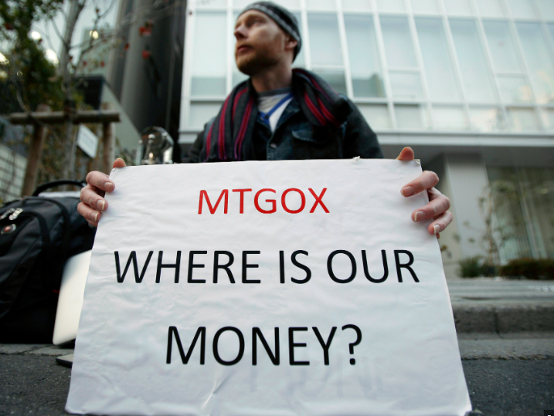
Mt.Gox：交易所风险的原型
不足 · 安全
转型为比特币交易所
前身是万智牌卡牌交易站
2010
被黑，价格被砸到 1 美分
2011-06-19
占全球约 70% 的交易量
2013
停止提现并破产
约 85 万枚丢失
2014-02
开始偿付债权人
期限已延至 2026-10-31
2024-07
不是你的钥匙，就不是你的币。
来源：东京地方法院受托人公告；公开报道；图：原课件（Mt.Gox 债权人抗议）
Notes:
【讲解】Mt.Gox 的名字来自“Magic: The Gathering Online eXchange”：2007 年 Jed McCaleb 买下域名，最初用于交易万智牌卡牌；2010 年转型为比特币交易所。2011 年 6 月 19 日被黑，攻击者操纵价格把比特币砸到 1 美分；到 2013 年占全球约 70% 的比特币交易量；2014 年 2 月停止提现并申请破产，约 85 万枚比特币丢失（约 20 万枚后来在旧钱包里找回）。
【纠正】原课件第 97 页备注说被黑发生在 2011 年 7 月，应为 6 月 19 日；还提到 2019 年 XRP 的事件，与本章无关，已删除。
【后续】债权人偿付自 2024 年 7 月开始；受托人多次延长偿付期限，最新一次延至 2026 年 10 月 31 日（上课前请查看受托人最新公告）。
【教训】不是你的钥匙，就不是你的币。

Slide 91
托管风险链：Mt.Gox → Quadriga → FTX
不足 · 安全
Mt.Gox 破产
约 85 万枚比特币丢失
2014-02
Quadriga：CEO 去世，客户无法提现
当时的叙事：私钥随人而去
2019-01
OSC 报告：实为欺诈
冷钱包早已被掏空；损失约 2 亿加元量级
2020
FTX 破产
客户资金被挪用；创始人 2024 年被判 25 年
2022-11
教训：自托管 vs 托管；储备证明 + 审计 + 监管；故事要核实后续，别停在第一版叙事。
来源：安大略证券委员会（OSC）QuadrigaCX 调查报告（2020）；美国司法部；公开报道
Notes:
【纠正】原课件第 120 页把 Quadriga 讲成“CEO 去世，只有他知道密钥，资金无法找回”。后续调查推翻了这个说法：安大略证券委员会（OSC）2020 年的报告认定 QuadrigaCX 是一场欺诈（实质上的庞氏骗局）——创始人 Gerald Cotten 以假账户、与客户对赌并挪用他人存款，冷钱包早已被掏空。客户损失约 2 亿加元量级（各来源口径 1.7–2.5 亿，且为加元，不是美元）。
【FTX】2022 年 11 月破产，客户资金被挪用给关联公司 Alameda；创始人 Sam Bankman-Fried 2023 年 11 月被判有罪，2024 年 3 月被判 25 年。
【教训】① 自托管 vs 托管（“不是你的钥匙，就不是你的币”）；② 储备证明 + 审计 + 监管（回到默克尔树那一页）；③ “私钥随人而去”这类故事要核实后续，别停留在第一版叙事。

Slide 92
假名≠匿名：账本公开，地址会被“拼”回真人
不足 · 隐私
地址 A1
账本公开：任何人都能查询地址与历史
地址与现实身份一旦关联（交易所实名、收货地址），历史全部暴露
防护：每次新地址、不同用途不同钱包
收款地址
一笔交易
地址 A2
找零地址
地址 A3
同时花费 ⇒ 很可能同一钱包
区块链是永久的：今天看似不可追踪的，未来可能轻易被追踪。
来源：Prasad (2021)；Chainalysis 等链上分析方法；FATF 旅行规则（2019）
Notes:
【讲解】每一笔比特币交易都是公开的、可追踪的，并永久存储在区块链上。你的地址只是一串字符，但一旦与现实身份关联（交易所 KYC、购物收货地址、收款时留下的信息），整个交易历史就暴露了。
【链上分析】分析公司（如 Chainalysis）用一些启发式方法把地址“聚类”：例如“共同输入所有权”——一笔交易里被同时花费的多个输入，很可能属于同一个钱包；找零地址识别等。结合交易所实名数据，可以把聚类关联到真人。
【防护建议】每次收款使用新地址；不同用途用不同钱包；不要复用地址。但要记住：区块链是永久的——今天看似不可追踪，未来可能被追踪（原课件的引文）。
【监管】2019 年 FATF 的“旅行规则”要求虚拟资产服务提供商在转账时交换付款方/收款方信息；欧盟的反洗钱新规也在限制匿名账户。
【更强隐私】门罗币、Zcash 等“隐私币”走另一条路线，但它们也面临下架压力。

Slide 93
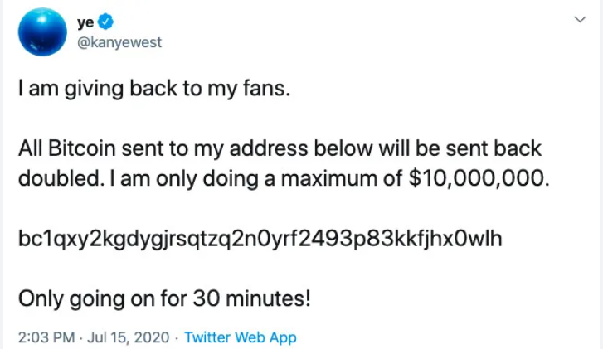
三个案例：追踪比特币的人比你想象的多
不足 · 隐私
2020-07 推特大劫案
17 岁的主谋 Graham Clark 要受害者向比特币地址转账，看中的正是“匿名性”。联邦调查人员把资金流向与他的真实身份联系起来，约两周后被捕。
2021 Colonial Pipeline
2025 Prince Group
勒索 75 枚比特币；FBI 取得钱包私钥，追回 63.7 枚（2021-06）。
美国司法部提起没收 127,271 枚比特币（约 150 亿美元），史上最大一宗（指控，案件进行中）。
来源：美国司法部公告；Chainalysis；公开报道
Notes:
【案例一：2020 推特大劫案】2020-07-15，推特上包括拜登、奥巴马、马斯克在内的名人账号被入侵，发布“向这个地址转 1000 美元，我返还 2000 美元”的诈骗。主谋是 17 岁的佛罗里达高中毕业生 Graham Ivan Clark，他和同伙通过电话社会工程从推特员工处套取权限；骗得十几万美元的比特币。他们看中的正是比特币的“匿名性”，但联邦调查人员把支付流向的账户与他的真实身份联系起来，大约两周后（7 月 31 日）他被捕；后被判三年监禁。
【案例二：2021 Colonial Pipeline】勒索软件团伙 DarkSide 向美国最大成品油管道运营商勒索 75 枚比特币（约 440 万美元）；2021-06-07，美国司法部宣布追回其中 63.7 枚，因为 FBI 取得了对应钱包的私钥。
【案例三：2025 Prince Group】2025 年 10 月，美国司法部对柬埔寨太子集团（Prince Group）董事长陈志（Chen Zhi）提起民事没收诉讼，涉及 127,271 枚比特币（约 140–150 亿美元，为美国司法部史上最大的一宗没收），指控其经营强迫劳动的诈骗园区；陈志同时被起诉并遭制裁（目前为指控，案件仍在进行）。
【启示】比特币不是“匿名黑箱”。

Slide 94
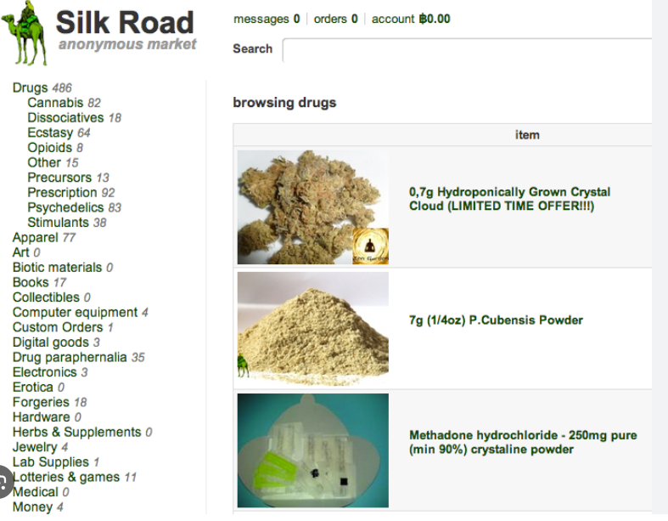
阴暗面：从丝绸之路到 2025 年的特赦
不足 · 阴暗面
丝绸之路上线
只收比特币；Tor 隐藏身份
2011
FBI 关站并逮捕创建者
2013-10
创建者被判终身监禁
2015-05
获特朗普赦免
2025-01-21
≈ 25% / 46%
近年估算：非法地址收款占链上总量 < 1%（口径各异），但绝对金额仍大，且越来越多转向稳定币。
2013–2017 样本期：与非法活动相关的用户 / 交易占比（Foley 等）
来源：Foley, Karlsen & Putniņš (2019, RFS)；美国司法部；公开报道；Chainalysis
Notes:
【讲解】2011 年，化名“可怕海盗罗伯茨”的德州人 Ross Ulbricht 创建暗网市场“丝绸之路”，只接受比特币，用 Tor 隐藏身份；2013 年 10 月 FBI 关停网站并逮捕了他；2015 年 5 月被判终身监禁；2025 年 1 月 21 日获特朗普“完全无条件赦免”。（原课件只讲到 2013 年，这里补全了结局。）
【数据】早期比特币与非法活动高度绑定：Foley、Karlsen 和 Putniņš（RFS 2019）估计在 2013–2017 年样本期内，约四分之一的用户和近半数的交易与非法活动有关。近年多家链上分析机构的估计，非法地址收款占链上总量的比例已低于 1%（口径各异），但绝对金额依然巨大，且已越来越多转向稳定币（多份链上分析报告的共同观察）。
【对比】比特币对丝绸之路，就像 PayPal 对 eBay：提供了支付基础设施。恐怖融资、人口贩运、洗钱等也都有案例（如 2019 年哈马斯军事部门的募捐）。

Slide 95
容错率为零：丢了私钥，没有任何人能帮你
不足 · 容错率
Stefan Thomas
James Howells
爱尔兰案例
7,002 枚比特币存在加密硬盘里，密码忘了，10 次机会已用 8 次（2021 年报道）。
2013 年把存有约 8,000 枚的旧硬盘当垃圾扔掉；2025-01 法院驳回其挖掘填埋场的诉求。
私钥写在纸上，被房东当垃圾扔掉，损失近 6,000 万美元。
230–370 万枚
没有客服、没有“忘记密码”。保管不仅是技术问题，也是人身安全问题。
估计已永久丢失的比特币（约占上限的 11%～18%）
来源：Chainalysis（2020）；纽约时报（2021-01，Stefan Thomas）；威尔士高等法院（2025-01，James Howells）
Notes:
【数据】据估计，有约 230–370 万枚比特币因私钥丢失或长期未动而“永远丢失”（Chainalysis 等估算；原课件引用 2018 年的同类估计，并用 2021 年价格折算为 900–1450 亿美元，现已不再换算美元）。
【案例一】Stefan Thomas：存有约 7,002 枚比特币的 IronKey 加密硬盘，密码忘了，只有 10 次输入机会，已用掉 8 次，还剩 2 次（2021 年报道）。
【案例二】James Howells：2013 年把存有约 8,000 枚比特币私钥的旧硬盘当垃圾扔掉，垃圾填埋场至今；2025 年 1 月威尔士高等法院驳回了他要求挖掘填埋场的诉讼。
【案例三】原课件的爱尔兰毒贩案例：据报道，把私钥写在纸上与钓鱼器材一起藏起来，入狱时房东把东西当垃圾扔掉，损失近 6,000 万美元（约 5,400 万欧元）。（Quadriga 案例已在“托管风险链”一页更正。）
【还有】现实世界的威胁：2025 年欧美出现多起针对持币者的绑架/敲诈（“扳手攻击”）报道，提醒学生保管不仅是技术问题，也是人身安全问题。

Slide 96
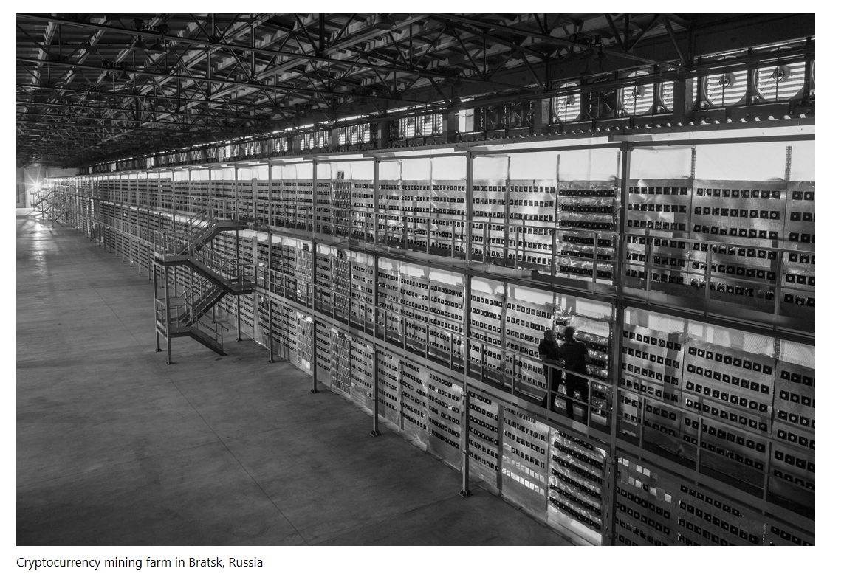
挖矿耗电：约占全球用电的 0.5%
不足 · 能耗
安全 = 成本：攻击者要付出同样的电费与硬件代价
剑桥 2025：约 138 TWh/年，约占全球用电的 0.54%
各机构估算差异大（约 100～190 TWh），取决于方法
CPU → GPU → ASIC：通用性降低，性能提高
俄罗斯 Bratsk 的加密货币矿场
“每笔交易耗电”这个指标有误导性：能耗取决于哈希竞赛的规模，几乎与交易笔数无关。
来源：Cambridge CCAF《Digital Mining Industry Report》（2025-04）；CBECI；图：原课件（俄罗斯 Bratsk 矿场）
Notes:
【更新】原课件第 104–107 页的数据已过时：“2016 年 0.4%”“2018 年约 1%”“超过 150 个国家的用电量”“年成本 40 亿美元”“一笔交易的电量相当于美国家庭一个月”等。
【最新】剑桥大学另类金融中心（CCAF）2025 年 4 月的《数字资产挖矿行业报告》估算：比特币挖矿年用电约 138 TWh，约占全球用电量的 0.54%（基于对 49 家矿企的调查，覆盖约 48% 的算力；注意估算方法不同，结果差异很大：各机构的区间约 100–190 TWh）。
【“安全 = 成本”】工作量证明的本质就是把“安全”换算成电费：攻击者要付出同样的电力与硬件代价才能压倒诚实算力。支持者认为这是必要的安全成本，批评者认为它是浪费；这是价值判断，要把“事实”和“立场”分开。
【指标陷阱】“每笔交易耗电”这个常见指标有误导性：能耗取决于哈希竞赛的规模（由收入和价格决定），而不是交易笔数；比如闪电网络或批量转账并不增加挖矿能耗。
【硬件】CPU → GPU → FPGA → ASIC：通用性降低，性能提高。

Slide 97
电从哪里来：清洁能源占比已过半（行业调查口径）
不足 · 能耗
“可持续”（可再生 + 核电）：52.4%（2022 年为 37.6%）
煤炭：36.6% → 8.9%；天然气：25.0% → 38.2%
局限：样本为 49 家矿企（约 48% 算力），美国占样本 75.4%
矿场可作“可中断负荷”，在用电高峰让电
来源：Cambridge CCAF《Digital Mining Industry Report》（2025-04），样本：49 家矿企，约 48% 算力；美国占样本 75.4%
Notes:
【数据】剑桥 2025 年报告：矿工用电结构中，可再生能源 42.6%、核电 9.8%（合计“可持续”52.4%，2022 年为 37.6%）；天然气 38.2%（2022 年 25.0%）；煤炭 8.9%（2022 年 36.6%）。
【注意局限】这是矿企自愿调查的结果，样本偏向北美（美国占样本的 75.4%）；不同研究对“清洁能源占比”的估计差别很大，不能当成全网的精确数字。
【争议点】① 矿场可以是“可中断负荷”：在用电高峰时关机让电（如美国德州电网的需求响应），有人认为这有利于电网平衡；② 有人利用被放空燃烧的天然气发电挖矿；③ 批评者指出：不管电从哪里来，这些电也可以用于别的用途。
【连接】前面的 PoW vs PoS 页已对比：以太坊合并后能耗下降约 99.95%。

Slide 98
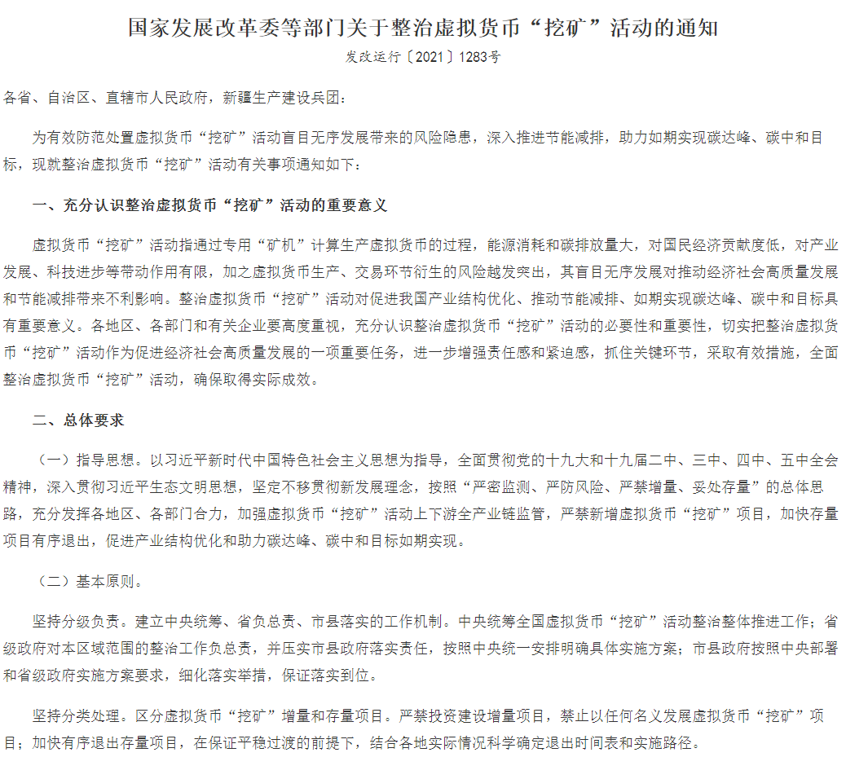
从中国到美国：一次“算力大迁徙”
不足 · 能耗
2021-09《关于整治虚拟货币“挖矿”活动的通知》
2019-10
挖矿移出“淘汰类”清单
2021-05
金融委：打击挖矿和交易
2021-06
四川等地清退矿场
2021-09
发改委等发布整治通知
2021-08：美国成为最大算力所在国（约 35%）；部分矿工转入“地下”，数据不确定。
来源：Cambridge CCAF / CBECI；国家发展改革委等《关于整治虚拟货币“挖矿”活动的通知》（发改运行〔2021〕1283号）
Notes:
【说明】原课件第 99、110 页说“中国是全球最大的挖矿中心；2019 年发改委把挖矿从淘汰类清单中移除”，这在 2021 年之后已完全过时，并且与你已经放进第 107 页的《通知》图直接矛盾。
【时间线】2019 年 4 月，发改委在产业结构调整指导目录征求意见稿中拟将“虚拟货币挖矿”列入淘汰类；同年 10 月正式版移除；2021 年 5 月 21 日，国务院金融稳定发展委员会会议提出“打击比特币挖矿和交易行为”；2021 年 6 月起，四川、内蒙古、新疆、青海、云南等地清退矿场；2021 年 9 月，国家发改委等部门发布《关于整治虚拟货币“挖矿”活动的通知》。
【数据（剑桥 CCAF）】中国占全球比特币算力的份额：2019 年 9 月约 75.5%，2021 年 4 月约 46%，2021 年 7 月官方统计降为 0；美国随后成为最大算力所在国（2021 年 8 月约 35%）。其后又有证据显示部分矿工在中国境内“地下”继续运行，并通过 VPN 等方式隐藏位置，所以后续数据存在较大不确定性。
【去向】美国（德州等）、俄罗斯、哈萨克斯坦、加拿大。
【提醒】2021 年 9 月，央行等十部门发文明确虚拟货币相关业务属于非法金融活动，与本页互相印证。

Slide 99
趣闻：挖矿让人做出的“奇葩”事
拓展
核研究中心里的“矿工”
教会的电费官司
2018 年 2 月，俄罗斯萨罗夫核武器研究中心的科学家想用超级计算机挖比特币；一连上互联网，就触发了安全警报，被逮捕。
2018 年，伊尔库茨克一家教会因挖矿高额电费败诉；辩称夏季用电激增是“供暖”，法院不信。
共同点：挖矿 = 把电力变成钱——哪里有廉价电力，哪里就有矿机。
来源：Prasad (2021)；2018 年媒体报道
Notes:
【说明】原课件第 108、109 页各是一个小故事，信息量低但有趣，这里合并成一页“课堂调剂”，可作为本部分的轻松收尾。
【故事一】2018 年 2 月，据报道，警方逮捕了几名在俄罗斯萨罗夫（Sarov）核武器研究中心工作的科学家，他们试图利用设施里的超级计算机挖比特币；当他们把这台本应永久与外界隔绝的计算机连到互联网时，触发了安全警报。
【故事二】2018 年，俄罗斯伊尔库茨克的一家福音派教会因挖矿产生的高额电费败诉：当地电力公司对挖矿用电收更高的电价，教会辩称 2017 年 5–8 月用电激增是因为供暖和印刷宗教材料，但法院指出激增发生在夏季，“供暖”的理由站不住脚。
【共同点】挖矿就是把电力变成钱，哪里有廉价电力，哪里就有矿机。

Slide 100


价值之问：是什么赋予资产价值？
不足 · 价值之问
现金流型
稀缺 + 共识型
工具 / 网络型
股票、债券、房产：对未来收入的索取权，可折现估值。
黄金、艺术品：稀缺，加上“大家都认可”的集体信念；没有现金流。
支付网络、平台：价值取决于被使用的程度（网络效应）。
比特币今天主要是“稀缺 + 共识”型，叠加投机需求；作为支付工具的用途有限。稀缺性本身不够，还要有需求。
Notes:
【讲解】三类价值基础：① 现金流型：股票、债券、房地产、政府债券——资产是对未来商品、服务或收入的索取权，可以折现估值；② 稀缺 + 共识型：黄金、艺术品——有稀缺性，加上“大家都认可”的集体信念，本身没有现金流；黄金有工业和珠宝用途，但市场价值远超这些用途所能支撑的水平；③ 工具/网络型：支付网络、平台——价值取决于被使用的程度（网络效应）。
【比特币】总量上限使它“人为稀缺”，但稀缺本身不够，还要有需求。目前的需求很大程度上是投机性的，作为支付工具的用途有限。所以更像第二类，并带有明显的投机成分。
【引出】有人提出“挖矿成本构成价格底线”“存量/流量比决定价格”，下面两页检验这两个论点。

Slide 101
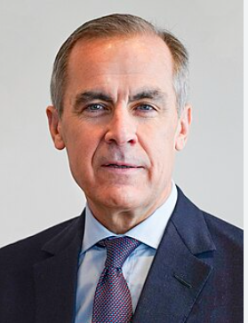
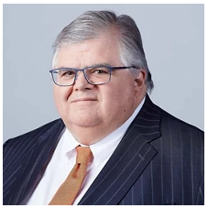
怀疑派与支持者：各自怎么说？
不足 · 价值之问
“典型的泡沫特征：‘新范式’式的自我辩护、零售投资者的狂热，以及依赖“更大的傻瓜”的价格预期。”
— 马克·卡尼，时任英格兰银行行长（2018）
支持者与新变化
稀缺、不依赖任何国家的“数字黄金”
2024：现货 ETF 获批
2025：美国战略比特币储备
“泡沫、庞氏骗局与环境灾难的结合体。”
— 阿古斯丁·卡斯滕斯，时任 BIS 总经理（2018）
“大概是老鼠药的平方。”
— 沃伦·巴菲特（2018）
这些话是 2018 年说的；卡尼现为加拿大总理，卡斯滕斯已于 2025-06 卸任。分清事实与立场。
来源：Mark Carney（2018 年演讲）；Agustín Carstens（2018）；Warren Buffett（2018 年股东大会）；SEC；美国白宫
Notes:
【说明】原课件第 111、112 页引用了两位官员的话，都是 2018 年的言论，请注意时态：卡尼说这话时是英格兰银行行长，现在是加拿大总理（2025 年 3 月起）；卡斯滕斯 2017–2025 年担任国际清算银行（BIS）总经理，2025 年 6 月卸任。
【怀疑派（2018）】卡尼：“许多加密货币的价格已经展现典型的泡沫特征，包括‘新范式’式的自我辩护、零售投资者的热情扩散，以及依赖于找到更大的傻瓜的价格预期。”卡斯滕斯：“泡沫、庞氏骗局与环境灾难的结合体。”巴菲特（2018）：比特币“大概是老鼠药的平方”。
【支持者与新变化】“数字黄金”叙事；2024 年现货 ETF 获批；2025 年美国战略比特币储备。
【教学要点】两种叙事都有证据，课堂上要分清“事实”和“立场”，并说明言论发表的时间——这些评论发表之后，现实发生了很多变化。

Slide 102
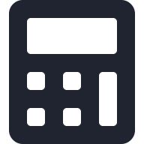
“挖矿成本是价格底线”？恰恰相反
不足 · 价值之问
价格上涨
利润上升
更多矿机入场
算力↑ 难度↑
单枚成本上升
利润被竞争吃掉：成本追上价格
2018 年的估算
2018-12 的现实
美国电力成本约 4,800 美元/枚；综合成本约 8,000 美元/枚。
价格跌到约 3,200 美元，低于估算成本——并没有“被托住”。
是价格决定成本，而不是成本托住价格；资源消耗不会自动创造需求。
来源：2018 年行业研究估算（引自 Prasad, 2021）；比特币价格数据
Notes:
【论点】有人认为，挖矿要耗电和算力，所以比特币的价格有一个“成本底线”：2018 年一家研究公司估算在美国挖一枚的电力成本约 4,800 美元，另一家估算综合成本约 8,000 美元。
【问题】成本是“结果”而不是“原因”：价格上涨 → 挖矿利润上升 → 更多矿机入场 → 全网算力上升 → 难度上调 → 单枚成本上升，直到利润被竞争吃掉。反过来，价格下跌时，高成本的矿工会关机，难度下调，成本回落。所以是价格决定成本，而不是成本托住价格。
【证据】2018 年 12 月比特币价格跌到约 3,200 美元，低于上述估算成本——并没有“被托住”。
【一般原则】资源消耗不会自动创造需求，不能单凭“花了多少成本”来证明价格合理（劳动价值论式的论证）。

Slide 103
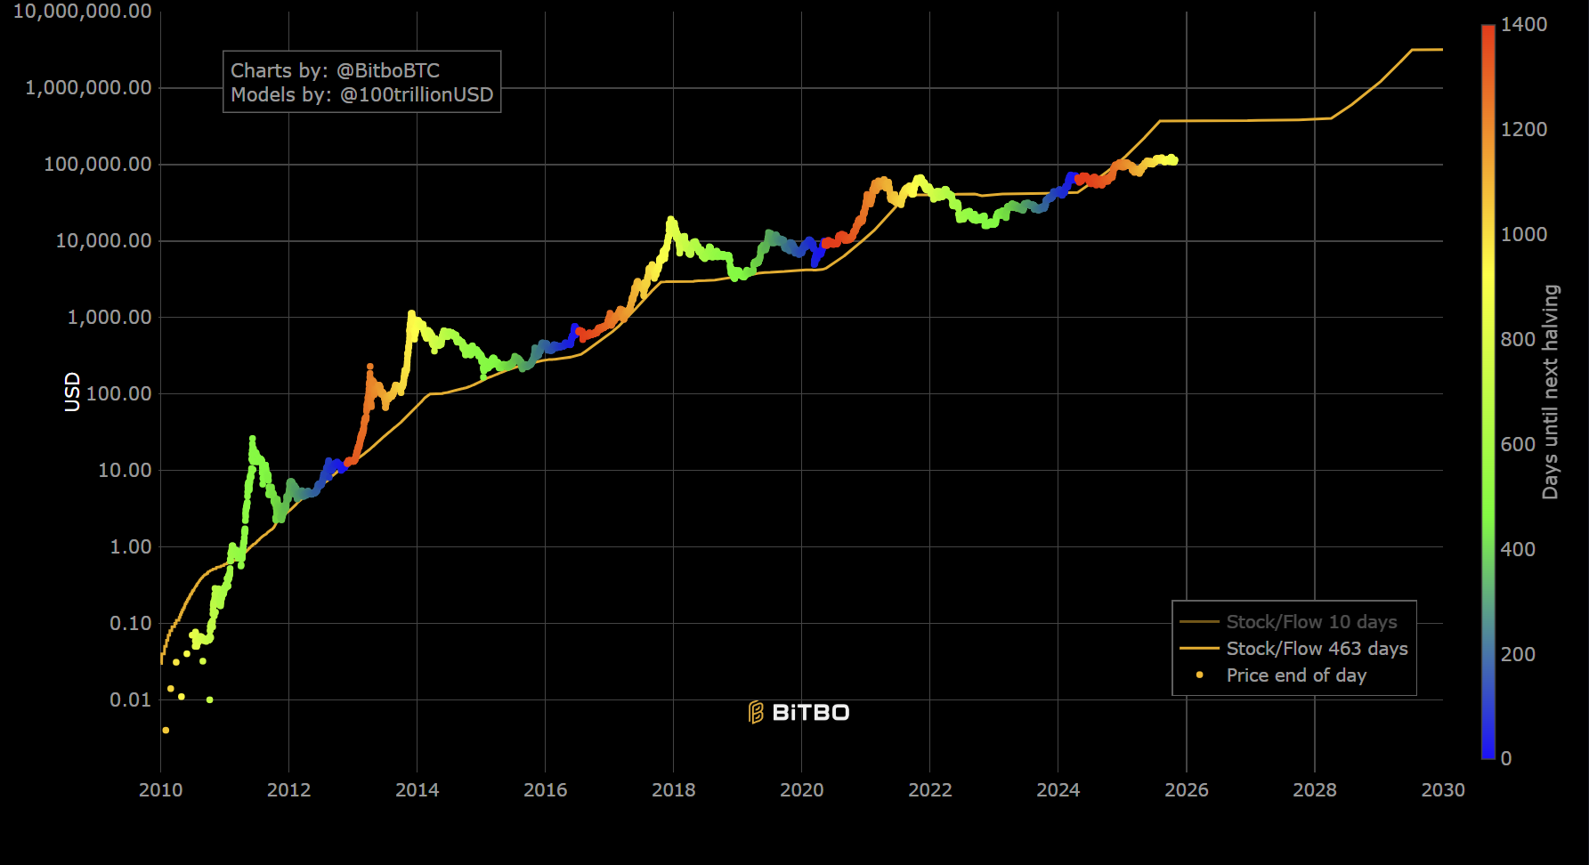
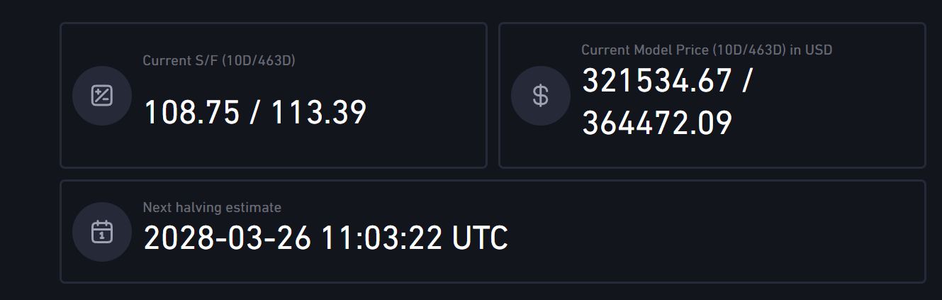
S2F 模型的兴衰：一个关于“伪回归”的教训
不足 · 价值之问
主张：稀缺度（存量/流量）越高，价格越高
预测：2021 年底约 10 万美元；实际约 4.7 万；2022 年跌破模型下轨
2025-10 截图：模型“当前价”约 32–36 万美元，市价约 11–12.6 万
问题：随时间上升的曲线天然“相关”——伪回归；样本极少；难证伪
教训：好看的拟合 ≠ 因果；稀缺性需要“需求”配合。
来源：图：Bitbo 的 S2F 页面截图（原课件，2025-10）；PlanB (2019)；Buterin 评论（2022）；Granger & Newbold (1974)
Notes:
【说明】原课件第 115–117 页把“存量/流量比”模型当作支持比特币价格上涨的论据：“到 2022 年左右比特币的 S2F 将超过黄金，因此价格最终必然上涨”。这个模型后来被证伪，所以我把它改成“一个失败模型的案例课”。
【模型】S2F（存量/流量比）：黄金约 60，白银约 22，比特币每次减半后翻倍。PlanB 的模型据此预测价格：2021 年底前后约 10 万美元（平均）；实际 2021 年底约 4.7 万美元（媒体称“模型被证伪”）；2022 年价格跌破模型的下轨，Vitalik Buterin 评论说这类模型“不好看了”，且给人虚假的确定感。
【2025 年 10 月截图】原课件第 116 页图显示：模型给出的“当前价格”约 32–36 万美元，而市价约 11–12.6 万美元（请以截图为准）。
【问题】① 伪回归（Granger & Newbold, 1974）：两条随时间不断上升的曲线天然“相关”，并不说明因果；② 样本极少，只有三次减半；③ 难以证伪：任何价格都可以被解释为“偏离后会回归”。
【教训】好看的拟合≠因果；稀缺性需要需求配合；模型要能被证伪。

Slide 104

学术研究怎么看？三篇值得读的论文
拓展
Biais 等（2023）
Griffin & Shams（2020）
Foley 等（2019）
《Equilibrium Bitcoin Pricing》
Journal of Finance
把价格建模为“交易便利收益 + 对未来被使用的预期”并检验。
《Sex, Drugs, and Bitcoin》
Review of Financial Studies
估计 2013–2017 年约四分之一用户、近半数交易与非法活动相关。
《Is Bitcoin Really Untethered?》
Journal of Finance
2017 年的上涨与 Tether 增发的时点相关，指向可能的操纵（有争议）。
课后任务：读摘要，各写一句话——它的证据是什么？有什么局限？
来源：Journal of Finance；Review of Financial Studies
Notes:
【说明】这是“拓展”页，建议作为课后阅读任务。请学生读摘要，各写一句话：它的证据是什么？有什么局限？
【Biais 等（2023，JF）】《Equilibrium Bitcoin Pricing》：把比特币价格建模为“交易便利收益 + 对未来被使用的预期”，并用数据检验，讨论价格对未来使用预期的敏感性。
【Griffin & Shams（2020，JF）】《Is Bitcoin Really Untethered?》：发现 2017 年比特币的上涨与 Tether 稳定币增发的时点相关，指向可能存在的价格操纵（该结论有争议）。
【Foley, Karlsen & Putniņš（2019，RFS）】《Sex, Drugs, and Bitcoin》：估计 2013–2017 年样本期内约四分之一的用户、近半数的交易与非法活动有关。
【提醒】以上是摘要性概括，具体结论与口径请以论文原文为准。

Slide 105
监管：中国的底线与国际的分野
不足 · 监管
五部委《关于防范比特币风险的通知》
比特币是特定虚拟商品，不具有与货币等同的法律地位
2013-12
七部门《关于防范代币发行融资风险的公告》
叫停 ICO，交易平台关停
2017-09
十部门《通知》（银发〔2021〕237 号）
虚拟货币相关业务属非法金融活动；境外平台向境内提供服务同样违法
2021-09
八部门新《通知》（银发〔2026〕42 号）
据报道：“境内严禁、境外严管”，RWA 代币化纳入监管（以原文为准）
2026-02-06
美国
欧盟
香港
现货 ETF（2024）；战略比特币储备（2025）；GENIUS 法案（2025）
MiCA 于 2024-12 全面适用
2023-06 起实行虚拟资产交易平台发牌制度
来源：中国人民银行等部门文件；新华网（2026-02-09，转载上海证券报）；欧盟 MiCA；香港证监会
Notes:
【说明】监管是国内学生最需要弄清的内容，原课件没有专门页面。
【中国】2013-12 中国人民银行等五部委《关于防范比特币风险的通知》：比特币是一种特定的虚拟商品，不具有与货币等同的法律地位，不能且不应作为货币在市场上流通使用；2017-09-04 七部门《关于防范代币发行融资风险的公告》：叫停 ICO，交易平台关停；2021-09-15 央行等十部门《关于进一步防范和处置虚拟货币交易炒作风险的通知》（银发〔2021〕237 号）：虚拟货币不具有与法定货币等同的法律地位，相关业务活动属于非法金融活动，境外交易所通过互联网向境内居民提供服务同样属于非法金融活动。2026-02-06 央行等八部门发布《关于进一步防范和处置虚拟货币等相关风险的通知》（银发〔2026〕42 号），据新华网等报道，延续“境内严禁、境外严管”的原则，并把现实世界资产（RWA）代币化纳入监管框架、重申人民币挂钩稳定币禁令，同时废止了 2021 年的 237 号文。（这一条我依据媒体与多家解读撰写，请在央行官网核对原文后再在课上引用条文。）
【国际】美国：2024 年现货 ETF、2025 年战略比特币储备与 GENIUS 法案；欧盟：MiCA 于 2024-12 全面适用；香港：2023-06 起实行虚拟资产交易平台发牌制度。
【强调】请提醒学生：内地居民参与虚拟货币交易炒作，不受法律保护，风险自担。

Slide 106
与你有关：识别“币圈”骗局的 5 个信号
不足 · 风险
1
承诺高收益 / 保本，“稳赚不赔”
2
要你拉人头、层级返利（传销币、空气币）
3
网上结识的“恋人 / 导师”带你投资（杀猪盘）
4
要你把钱换成 USDT 转到指定平台，或帮人“跑分”
5
索要助记词 / 私钥，或要你共享屏幕、下载陌生 App
遇到可疑情况：停止转账、保存证据，向公安机关报案，或使用国家反诈中心 App、拨打 96110 预警劝阻专线。
来源：国家反诈中心；公安机关反诈宣传材料
Notes:
【说明】这是对学生最实用的一页。虚拟货币因为“跨境、难追踪、门槛低”，被大量用于电信网络诈骗、传销和洗钱：“杀猪盘”（先建立感情，再诱导投资）、传销币/空气币、冒充平台客服、“跑分”洗钱、索要助记词、远程控制手机等。
【教学提示】请强调：参与虚拟货币交易炒作在内地不受法律保护；帮助他人转移资金、“跑分”可能构成犯罪（帮助信息网络犯罪活动罪、掩饰隐瞒犯罪所得罪等）。
【求助】遇到可疑情况：停止转账、保存证据、向公安机关报案；也可以使用“国家反诈中心”App，并拨打全国反诈专线 96110（预警劝阻）。
【联系前面的内容】“不是你的钥匙，就不是你的币”“托管风险”“假名≠匿名”都与这些骗局相关。

Slide 107
随堂小测：比特币的不足
随堂小测 · 不足
北美比特币大会为什么一度停收比特币购票款？这反映了什么问题？
Q1
简答
为什么说“挖矿成本是价格底线”不成立？
Q2
简答
比特币是“假名”而不是“匿名”：请各用一个案例说明。
Q3
简答
Notes:
【答案】Q1：反映了比特币作为交换媒介的三个问题：确认慢、手续费贵且波动、需要人工处理；2017–2018 年拥堵时尤为明显；之后手续费随需求大幅波动。Q2：成本是结果而不是原因：价格上涨→利润→更多矿机→算力与难度上升→成本上升；价格下跌时矿工关机、难度下调。2018 年价格低于估算成本就说明没有“托底”。Q3：假名：账本公开，只有地址没有姓名；匿名：无法被关联到真人。案例：推特大劫案、Colonial Pipeline 追回比特币等，一旦地址与现实身份关联，历史全部暴露。

Slide 108

09
遗产与展望
无论比特币本身能走多远，它留下的东西已经改变了金融。
Notes:
【说明】原课件的“遗产”只有两页，且与最后的白皮书页脱节。这一部分扩写为：遗产 → 下一章预告 → 全章回顾 → 评分卡 → 讨论题 → 总测验 → 术语表 → 参考文献。

Slide 109
比特币的遗产：不论币价如何，积木已经留下
遗产
技术
金融
公私钥 + 哈希 + PoW + 区块链 → 智能合约（以太坊）与去中心化应用。
加密资产成为一个资产类别：ETF、托管、衍生品、企业与国家储备。
货币
争议
倒逼稳定币与央行数字货币（如数字人民币）加速发展。
能耗、监管、非法金融、投机泡沫与骗局。
新对手层出不穷，却多数迅速消亡：CoinGecko 统计，截至 2025 年底其追踪的代币中 53.2% 已“死亡”，仅 2025 年就约 1160 万个。
来源：CoinGecko 代币死亡率研究（2025 年底，经媒体转述）；Prasad (2021)
Notes:
【讲解】原课件结尾说“无论比特币本身是否长久存在，其遗产将持续存在”，这里把“遗产”具体化为四个层面。
① 技术：公私钥、哈希、工作量证明、区块链的组合，催生了以太坊与智能合约；② 金融：加密资产成为一个资产类别——ETF、托管、衍生品、企业与国家的储备；③ 货币：倒逼稳定币（USDT、USDC；美国 2025 年 GENIUS 法案）与央行数字货币（如数字人民币、数字欧元）加速发展；④ 争议：能耗、监管、非法金融、投机泡沫与骗局。
【数据】原课件第 9–10 页说“2021 年 5 月约 1700 种加密货币市值超过 100 万美元”，口径已失真。CoinGecko 的研究显示：截至 2025 年底，其追踪的代币中 53.2% 已“死亡”（停止交易），仅 2025 年就有约 1160 万个，原因包括波动、memecoin 泡沫破裂，以及 pump.fun 等平台把“发币”成本降到接近零。“新对手”层出不穷，但多数迅速消亡，而比特币仍是市值最大的加密货币。

Slide 110
下一章预告：从“去中心化的币”到“有人负责的币”
展望
 | 发行者 | 价值基础 | 账本 | 典型用途
比特币 | 协议（无发行者） | 稀缺 + 共识 | PoW 公有链 | 价值贮藏、投机
以太坊 | 协议 + 社区 | 平台使用 + 质押收益 | PoS 公有链 | 智能合约、DeFi
稳定币（USDT / USDC） | 私营公司 | 储备资产（多为美元） | 依托公链 | 交易结算、跨境支付
数字人民币 | 中国人民银行 | 国家信用 | 中心化管理（双层体系） | 零售支付
问：这四类里，哪一类最可能成为你日常使用的“钱”？为什么？
Notes:
【讲解】用一张表预告后面的内容：比特币没有发行者，价值靠稀缺与共识；以太坊是可编程的公链；稳定币由私营公司发行、用储备资产担保；央行数字货币由央行发行、用国家信用担保。
【提问】这四类里，哪一类最可能成为你日常使用的“钱”？为什么？
【提示】数字人民币（e-CNY）采用“央行 + 运营机构”的双层体系，与比特币的公有链有本质区别；稳定币与 CBDC 将在后续章节展开。

Slide 111
全章回顾：一笔比特币交易的一生
回顾
1
2
3
4
签名
广播
排队
打包
私钥签名，证明授权（积木一）
通过 P2P 网络发给全网
进入内存池，按手续费排序
矿工入块，默克尔根进区块头
5
6
7
8
竞赛
公布
验证
上链
猜 nonce，找到合格的哈希
广播新区块
节点查签名、UTXO、PoW
矿工得补贴 + 手续费；6 个确认后基本不可更改
Notes:
【讲解】用一张图把全章串起来，并标出每一步用到哪块“积木”：① 签名（积木一）；② 广播（P2P 网络）；③ 排队：进入内存池，按每字节手续费排序；④ 打包：矿工把交易放进区块，默克尔根写入区块头（积木二）；⑤ 竞赛：猜 nonce，找到满足难度的哈希（PoW）；⑥ 公布：广播新区块；⑦ 验证：节点检查签名、UTXO 与 PoW；⑧ 上链：区块补贴 + 手续费给矿工，6 个确认后基本不可更改。
【互动】可以让学生两人一组，各用 1 分钟给对方复述这 8 步。

Slide 112
回到四个要求：协议层强，货币职能弱
回顾
检验项 | 评价 | 一句话理由
① 识别交易双方 | △ 假名 | 认得地址，认不得人：隐私与合规两难
② 便捷促成并验证 | △ 部分 | 验证透明；但慢、贵、吞吐有限
③ 不可更改、不可撤销 | ✓ 做到 | 6 个确认 + 累计工作量；17 年未被改写
④ 防止重复使用 | ✓ 做到 | PoW 共识 + UTXO；代价是能耗
交换媒介 | △ 勉强 | 约 7 笔/秒；手续费波动；小额靠闪电网络
计价单位 | ✗ 不及格 | 价格大起大落，几乎没有商品用它标价
价值贮藏 | △ 部分 | 稀缺，但回撤可达 −50%～−85%；保管风险高
Notes:
【讲解】回到开头那张“四个要求”检查表，再加上“货币三职能”，给出一张最终评分卡。
① 识别双方：△，认得地址、认不得人：隐私与合规两难；② 便捷促成并验证：△，验证透明，但慢、贵、吞吐有限，闪电网络改善小额支付；③ 不可更改、不可撤销：✓，6 个确认 + 累计工作量，17 年未被攻击者改写；④ 防止重复使用：✓，PoW 共识 + UTXO，代价是能耗。
交换媒介 △；计价单位 ✗；价值贮藏 △。
【引导】请学生对评分提出异议：你会改哪一格？为什么？这比单纯接受结论更有价值。

Slide 113
课堂讨论（三选一，小组 5 分钟）
讨论
1
2
3
央行行长的视角
浪费，还是安全成本？
谁有权升级？
你会怎样看待“比特币作为货币”？它对货币政策和金融稳定有什么影响？
PoW 的高耗电是浪费吗？请用“安全 = 成本”等本章概念论证你的立场。
比特币要不要升级以应对量子计算威胁？谁有权决定？
要求：先陈述事实，再给出立场，并指出一个可能反驳你的证据。
Notes:
【组织方式】3–4 人一组，5 分钟讨论，每组 1 分钟汇报。要求：先陈述事实，再给出立场，并指出一个可能反驳自己的证据。
【题 1】央行视角：比特币作为货币对货币政策（无法调控的固定供给）、金融稳定（高波动）、反洗钱（假名性）的影响；也可结合稳定币与 CBDC 的发展。
【题 2】把“安全 = 成本”的论证与“能耗占全球 0.5%”的事实结合，比较 PoW 与 PoS，并讨论“浪费”这个词背后的价值判断。
【题 3】治理问题：抗量子升级需要全网共识；谁有权决定（开发者、矿工、节点运营者、持币者）？可结合区块大小之争。

Slide 114
总测验（1/2）：选择题
总测验
下列哪项不是哈希函数的性质？
A 确定性 B 可逆 C 雪崩效应 D 抗碰撞
Q1
选择
比特币 80 字节的区块头中，不包含哪一项？
A 前一区块哈希 B 默克尔根 C nonce D 交易金额
Q2
选择
2024 年 4 月减半之后，每个区块的补贴是多少？
A 12.5 B 6.25 C 3.125 D 1.5625
Q3
选择
比特币的难度大约每隔多久调整一次？
A 144 个区块 B 2016 个区块 C 210,000 个区块 D 每天
Q4
选择
Notes:
【答案】Q1：B（哈希不可逆）。Q2：D（区块头不含交易金额；交易在区块的交易列表里，区块头只含默克尔根）。Q3：C（3.125）。Q4：B（2016 个区块，约两周）。

Slide 115
总测验（2/2）：简答题
总测验
为什么说比特币是“假名”而不是“匿名”？请举一个案例。
Q1
简答
51% 攻击者能做什么？不能做什么？
Q2
简答
“挖矿成本是价格底线”为什么不成立？
Q3
简答
用“四个要求”评价比特币：哪些做到了，哪些没有？
Q4
简答
Notes:
【参考答案要点】Q5：账本公开，只有地址没有姓名；地址一旦与现实身份关联（交易所实名、收货地址），历史全部暴露；案例：推特大劫案、Colonial Pipeline。Q6：能——回滚自己的交易（双花）、审查交易、独占奖励；不能——偷别人的币（伪造不了签名）、凭空造币或改规则（节点拒收）。Q7：成本是结果而非原因：价格↑→利润→矿机→算力难度↑→成本↑；2018 年价格低于估算成本。Q8：见“最终评分卡”：识别 △、验证 △、不可更改 ✓、防双花 ✓；货币三职能中交换媒介 △、计价单位 ✗、价值贮藏 △。

Slide 116
术语表（1/2）
附：术语表
中文 | English | 一句话解释
哈希函数 | Hash function | 把任意数据压成定长“指纹”
数字签名 | Digital signature | 私钥签、公钥验，证明授权
公钥 / 私钥 | Public / Private key | 一对钥匙：公开验证 / 秘密签名
地址 | Address | 公钥的哈希，用于收款
助记词 | Seed phrase | 私钥的人类可读备份
默克尔树 | Merkle tree | 把交易哈希逐层合并成根
区块 / 区块头 | Block / Header | 一批交易 / 80 字节元数据
区块链 | Blockchain | 按哈希链接的区块账本
节点 | Node | 验证并转发区块与交易的电脑
UTXO | Unspent tx output | 未花费的交易输出
Notes:
【说明】中英对照，便于学生阅读英文资料。

Slide 117
术语表（2/2）
附：术语表
中文 | English | 一句话解释
矿工 / 挖矿 | Miner / Mining | 竞争出块以获得奖励
工作量证明 | Proof of Work | 难算易验的出块资格
nonce | Nonce | 矿工反复尝试的随机数
难度 / 目标 | Difficulty / Target | 控制出块速度的门槛
内存池 | Mempool | 等待上链的交易队列
coinbase 交易 | Coinbase tx | 区块首笔交易，发行新币
减半 | Halving | 每 21 万块补贴减半
双重支付 | Double spending | 同一枚币被花两次
51% 攻击 | 51% attack | 掌握过半算力重写历史
分叉 | Fork | 软分叉 / 硬分叉：规则变更
Notes:
【说明】中英对照，便于学生阅读英文资料。

Slide 118
参考文献与延伸阅读
附：参考文献
必读 / 精读
Nakamoto (2008). Bitcoin: A Peer-to-Peer Electronic Cash System.
Prasad (2021). The Future of Money, Ch. 4. Harvard University Press.
Narayanan et al. (2016). Bitcoin and Cryptocurrency Technologies. Princeton UP.
Antonopoulos & Harding (2023). Mastering Bitcoin, 3rd ed. O’Reilly.
Lamport, Shostak & Pease (1982). The Byzantine Generals Problem.
Wüst & Gervais (2018). Do you need a blockchain?
Friedman (1991). The Island of Stone Money.
数据与研究
Cambridge CCAF (2025). Digital Mining Industry Report；CBECI.
Chainalysis (2025). 2026 Crypto Crime Report.
Biais et al. (2023). Equilibrium Bitcoin Pricing. JF.
Griffin & Shams (2020). Is Bitcoin Really Untethered? JF.
Foley, Karlsen & Putniņš (2019). Sex, Drugs, and Bitcoin. RFS.
OSC (2020). QuadrigaCX: A Review by Staff of the OSC.
中国人民银行等部门文件（2013、2017、2021、2026）。
Notes:
【说明】左栏为“必读/精读”，右栏为本章引用的数据与研究。涉及价格、算力、监管文本的数据请上课前核对最新来源。

Slide 119

A
附录：白皮书对读
原文只有 9 页——把它和本章逐节对一对。
Notes:
【说明】原课件把白皮书的 7 页图片放在最后，没有说明和本章的关系。这里做成“对读”：先给一张 12 节与本章的对照表，再逐节放原文页，并写出“读什么”。可作为课后阅读材料。

Slide 120
白皮书 12 节 ↔ 本章内容
附录
§ | 标题 | 对应本章
1 | Introduction 引言 | 导入：信任问题与双重支付
2 | Transactions 交易 | 积木一：数字签名链
3 | Timestamp Server 时间戳服务器 | 积木三：哈希链接的区块
4 | Proof-of-Work 工作量证明 | 工作量证明：nonce 与难度
5 | Network 网络 | 一个区块的诞生：六步走
6 | Incentive 激励 | 激励与货币发行
7 | Reclaiming Disk Space 回收磁盘空间 | 积木二：默克尔树（修剪）
8 | Simplified Payment Verification | 积木二：默克尔证明 / SPV
9 | Combining and Splitting Value | 积木三：UTXO
10 | Privacy 隐私 | 不足：假名≠匿名
11 | Calculations 计算 | 工作量证明：攻击成功概率
12 | Conclusion 结论 | 全章回顾
Notes:
【讲解】白皮书的 12 节，恰好就是本章的“骨架”：§2 对应签名（积木一），§3 对应哈希链，§4 对应 PoW，§5 对应六步网络，§6 对应激励，§7–§8 对应默克尔树与 SPV，§9 对应 UTXO，§10 对应隐私，§11 对应攻击概率。
【建议】课后让学生通读一遍白皮书（中英文都可以，约 20 分钟），并把读到的每一节标注到本章课件的页面上。

Slide 121
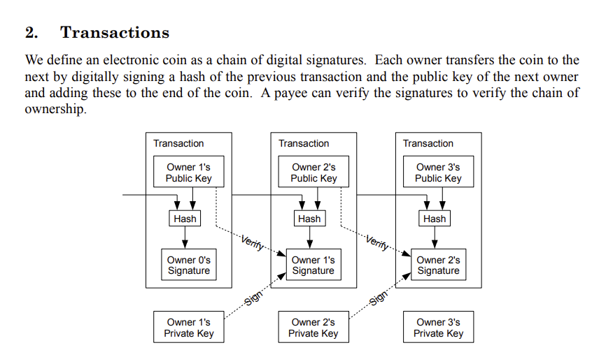
白皮书 §2：电子币，就是一条数字签名链
附录 · 白皮书原文
电子币 = 一条数字签名链
每位所有者用私钥签署“上一笔交易的哈希 + 下一位所有者的公钥”
收款人可验证签名链——但无法确认前一位所有者有没有“双花”
对应本章：积木一 · 数字签名
Notes:
【读什么】这一节说明“币”不是一个文件，而是一条签名链：每次转手，上一位所有者对“上一笔交易的哈希 + 下一位所有者的公钥”签名。收款人验证整条链上的签名，就知道所有权的传递是真实的。
【留给后面的问题】白皮书说，问题是收款人无法验证链上之前的所有者有没有把同一枚币花给别人——这就是双重支付，引出 §3–§5。

Slide 122
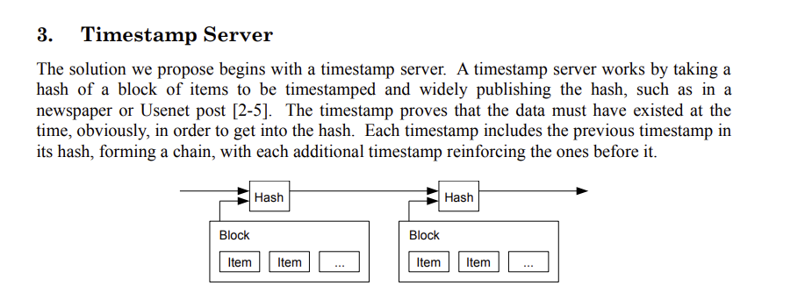
白皮书 §3：时间戳服务器
附录 · 白皮书原文
给一批交易的哈希盖上时间戳，并公开发布
每个时间戳都把前一个时间戳纳入哈希，形成链——“区块链”的雏形
对应本章：积木三 · 区块如何“链”起来
Notes:
【读什么】解决方案从“时间戳服务器”开始：对一批待加时间戳的数据取哈希并广泛公布（如发在报纸或新闻组上）。时间戳证明这些数据在该时刻一定存在。每个时间戳把前一个时间戳放进哈希，形成链，后面的时间戳强化前面的。
【对应】这就是区块的 Prev Hash。

Slide 123
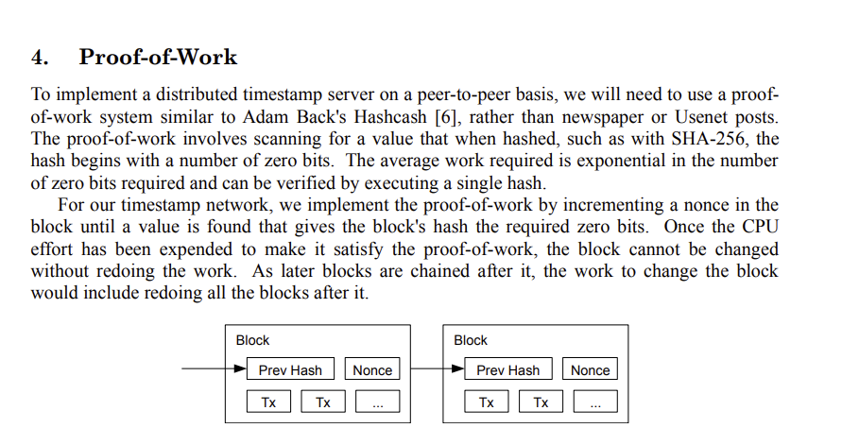
白皮书 §4：工作量证明
附录 · 白皮书原文
在区块里加 nonce，直到哈希有足够多的前导 0（用 SHA-256）
工作量随前导 0 的个数指数增长，验证只需一次哈希
改区块 = 重做它与之后所有区块的工作量
“一 CPU 一票”：最长链代表多数算力的决定
对应本章：工作量证明
Notes:
【读什么】为了在 P2P 网络上实现分布式时间戳服务器，需要类似 Adam Back 的 Hashcash 的工作量证明系统。用 SHA-256 为例：在区块里递增 nonce，直到哈希以若干个 0 开头。工作量随前导 0 的个数指数增长，而验证只需一次哈希。
【“一 CPU 一票”】白皮书指出工作量证明还解决了“多数决”的代表性问题：如果按 IP 地址投票，可以被大量伪造；而工作量证明本质上是一 CPU 一票，最长链代表了多数人的决定。

Slide 124
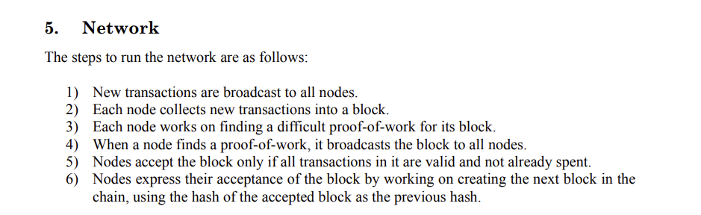
白皮书 §5：网络
附录 · 白皮书原文
六步：广播交易 → 收集进区块 → 找 PoW → 广播区块 → 节点验收 → 接着做下一块
节点总是认为最长的链是正确的，并持续在其上延长
对应本章：工作量证明 · 六步走
Notes:
【读什么】白皮书用六步描述网络的运行。节点总是认为最长的链是正确的，并会继续在上面延长。如果两个节点同时广播不同版本的下一区块，各节点会先在先收到的那条上工作，并保存另一条；等下一个工作量证明被找到、其中一条变得更长时，在另一条上工作的节点就会切换过来。

Slide 125
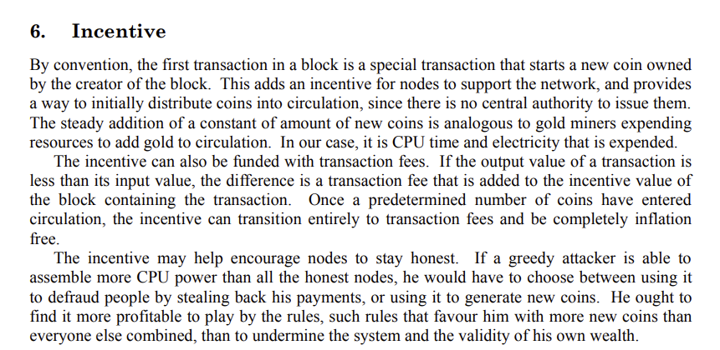
白皮书 §6：激励
附录 · 白皮书原文
区块第一笔交易产生新币（今天的 coinbase）：给节点以动力
新币发行类比“挖金”；手续费将来成为主要激励
贪婪的攻击者发现，遵守规则更有利可图
对应本章：激励与货币发行
Notes:
【读什么】按惯例，区块的第一笔交易是一笔特殊交易，产生一枚新币归区块创建者所有，这给节点以支持网络的激励，也提供了把币分发到流通中的办法。新币的稳定增加类似于金矿工人消耗资源把黄金加入流通。激励也可以由交易费资助。白皮书最后一段论证了：贪婪的攻击者发现遵守规则更有利可图。

Slide 126
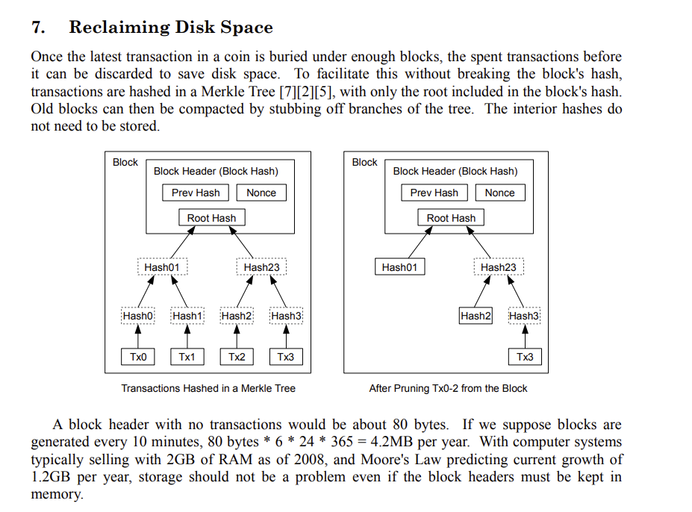
白皮书 §7：回收磁盘空间
附录 · 白皮书原文
交易被埋得足够深后，可以只保留默克尔根，剪掉旧交易
只留区块头：80 字节 × 6 × 24 × 365 ≈ 4.2 MB/年
对应本章：积木二 · 默克尔树（修剪）
Notes:
【读什么】一旦一枚币的最近一笔交易被埋在足够多的区块之下，之前已花费的交易就可以丢弃以节省磁盘空间；为了不破坏区块哈希，把交易放进默克尔树，只把根放进区块哈希，旧区块可以通过剪掉树的分支来压缩。白皮书估算：只保存区块头，一年约 4.2 MB。

Slide 127
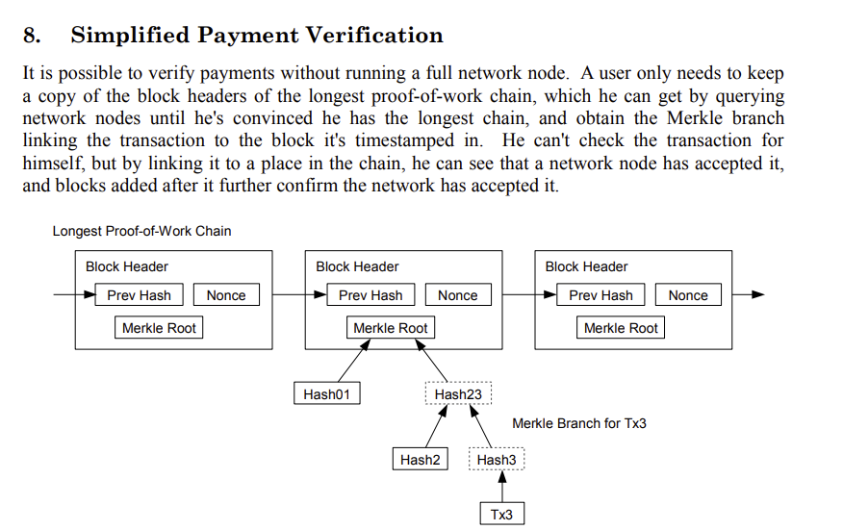
白皮书 §8：简化支付验证（SPV）
附录 · 白皮书原文
轻客户端只保留最长链的区块头
向全节点索取默克尔分支，证明交易在某个区块里
局限：若网络被攻击者控制，SPV 较脆弱
对应本章：积木二 · 默克尔证明 / SPV
Notes:
【读什么】不运行全节点也能验证支付：用户只需保留最长工作量证明链的区块头，向网络节点索取默克尔分支，把交易与它所在的区块链接起来。这样就能看到网络节点已经接受了它，并且后面又被添加了多少区块进一步确认。局限：只要诚实节点控制着网络，验证就可靠；如果网络被攻击者控制，SPV 就比较脆弱。

